Slide 1

Web Backend
Notes:
TODO:
string/array functions beter uitwerken? 17/11/2013 -> zie vb 034 bij uitbreiding
Iets meer over hoe te debuggen ipv var_dump() ? 30/07/2014
http://stackoverflow.com/questions/888/how-do-you-debug-php-scriptsTime slides duidelijk maken (24/02/2013)
For-loops: geneste loops voorbeeld/theorie uitwerken (22/11/2014)
mod_rewrite/regular expressions oefeningnrs aanpassen (24/02/2013)
Mod rewrite implementeren in oefeningenstructuur (24/02/2013)
Error handling opdracht uitwerken (met codes als error ipv message, switch om codes op te vangen, en ook met extend van Exception class zodat er arrays kunnen meegegeven worden ipv strings) (13/08/2014)
Design patters -> nodig? Singleton wordt vaak in vraag gesteld (24/02/2013)
Design patterns uitwerken (26/08/2013)
CodeIgniter oefening beter uitwerken (24/02/2013)
Security: user types beter aantonen (26/08/2013)
Vaag! Voorbeeld moet aangepast worden of een nieuw voorbeeld moet aangemaakt worden voor user types! (24/08/2013)
Voorbeeld is ondertussen aangemaakt, maar kan misschien duidelijker
Sessions/cookies fout rechtzetten (24/02/2013) (20/08/2013)
Constants uitwerken (24/02/2013) (20/08/2013)
MYSQLi ipv MYSQL implementeren (24/02/2013) (20/08/2013)
Classes beter uitwerken (betere voorbeelden, op basis van java doc) (24/02/2013) (20/08/2013)
MAIL functie beter documenteren (24/02/2013) (20/08/2013)
Regular expressions toevoegen/implementeren in oefeningenstructuur (24/02/2013)
Cron tabs beter uitwerken (8/08/2014) Enkel nog screenshot nodig van Cpanel (08/08/2014) (13/08/2014)
inline if/for/... beter aantonen met voorbeelden ( http://php.net/manual/en/control-structures.alternative-syntax.php ) ? 1/12/2013 (bevestigd op 30/07/2014) (13/08/2014)
Volgorde van oefeningen/voorbeelden goed zetten/alternatief voor nummersysteem bedenken (24/02/2013) (13/11/2014)
Alternatief zoeken voor pdf-oefeningen (26/08/2013) (13/11/2014)
Time slides mss bij inleiding? (26/08/2013) (1/12/2014)

Slide 2
Inhoud
Inleiding
Syntax
Anatomie php.net
Afdrukken in een document
Variables
Operatoren
Conditional statements
Arrays

Slide 3
Inhoud
Array functions
Looping statements
Functions
$_GET
$_POST
Controle $_GET/$_POST
Herhalingsopdracht

Slide 4
Inhoud
time functies
time()
microtime()
date()
sessions
Cookies
include/require
Classes
namespace
__autoload() {}
Error handling
MySQL
security
file upload
mail

Slide 5
Inhoud
constants
regular expressions
mod_rewrite
MVC-model
CodeIgniter
Laravel
Design patterns

Slide 6
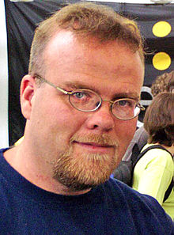




Inleiding
Wat is PHP
Scripttaal (<-> programmeertaal)
1994 IBM (Rasmus Lerdorf)
Perl / C / Python
Personal Home Page (vroeger)
PHP: Hypertext Preprocessor (recursief acroniem)
Server side
Alternatieven:
Notes:
Uitleggen wat een scripttaal <-> programmeertaal <-> assembly is? (21/11/2013)

Slide 7
Inleiding
Doel van php:
Dynamisch informatie verwerken (oa.).
HTML = statisch
Onderhoudsintensief
PHP = dynamisch
Manier (=script) om het onderhoud van HTML/inhoud te vereenvoudigen.

Slide 8

Inleiding
Multiplatform (Windows / Linux / Mac / …)
Enkele 'All-in-One'-pakketten
LAMP ( Linux Apache MySQL PHP )
MAMP ( Macintosh Apache MySQL PHP )
WAMP ( Windows Apache MySQL PHP )
XAMPP ( X = Linux, Windows, Mac en Solaris Apache MySQL PHP Perl )

Slide 9
Inleiding
Compatibel met meest gangbare servers (Apache, ISS, …)
Meerdere database-types ondersteunen
MySQL, Informix, Oracle, Sybase, Solid, PostgreSQL, Generic ODBC, MongoDB, ...
Gratis te downloaden & gebruiken
Makkelijk om te leren

Slide 10
Syntax
Wat is een PHP-bestand?
Extensie: .php (of .php3 of .phtml)
Inhoud:
PHP-script
HTML/JavaScript/CSS
geschreven als string binnen <?php ?>-tags
standaard notatie buiten <?php ?>-tags
Output kan getoond worden als:
HTML, JavaScript, CSS, ...
JPEG, PNG, GIF, ...
eender welke bestandsextensie

Slide 11
Syntax
Script block
Start met <?php en eindigt met ?>
Elke opdrachtregel wordt afgesloten met een ';' (!!!)
Behalve de laatste regel die voor de closing ?>-tag komt
2 manieren om PHP te integreren
Inline PHP
HTML-document met script-blokken (vb. voorbeeld-syntax-inline-php )
Full PHP
PHP-script dat alle output regelt (vb. voorbeeld-syntax-full-php )

Slide 12
Syntax
Beste manier om PHP te integreren
scheiden van logica en output
variabelen bovenaan tussen scripttags definiëren
Onder scripttag -> HTML, CSS, JS
via script tags variabelen in HTML invullen

Slide 13
Syntax
Commentaar in PHP script-blokken (vb. voorbeeld-syntax-commentaar )
// Dit is commentaar
/* Dit is comentaar op meerdere regels */
# Dit is ook commentaar
Alle informatie over de versie van PHP en alle parafenalia:
phpinfo() ( vb. voorbeeld-syntax-phpinfo )

Slide 14
Syntax
Vragen over PHP? Eén adres!
http://www.php.net

Slide 15
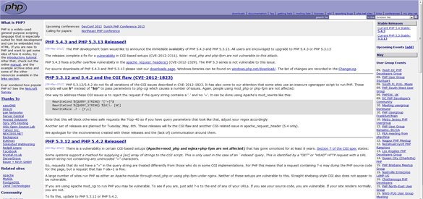
Anatomie php.net

Slide 16
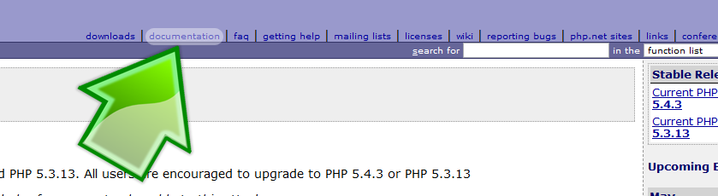
Anatomie php.net
Documentation (= volledig handleiding)

Slide 17
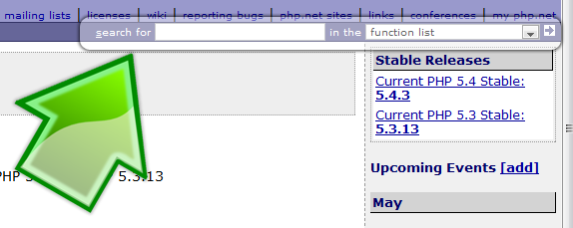
Anatomie php.net
Zoeken in de documentation

Slide 18
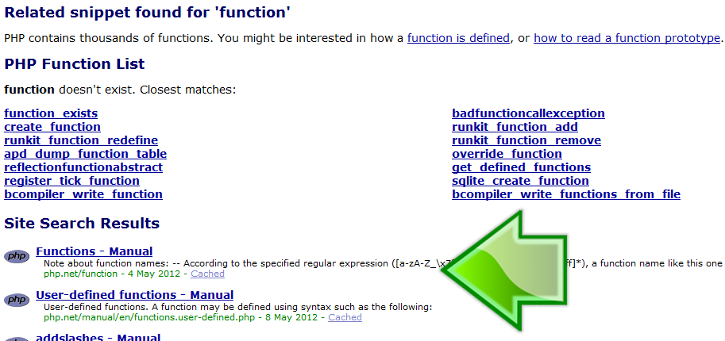
Anatomie php.net
Zoekresultaten

Slide 19
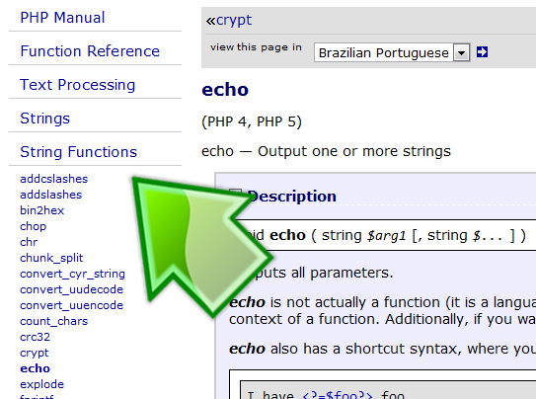
Anatomie php.net
Analyse manual (vb. functie "echo")
Plaats van zoekterm binnen de manual

Slide 20
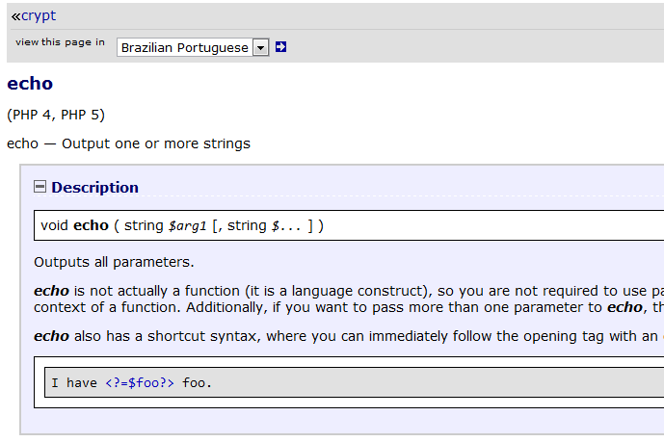
Anatomie php.net
Description

Slide 21
Anatomie php.net
Parameters
Wat moet meegegeven worden
Return value
Wat de functie teruggeeft
Examples
Notes
See Also
Comments
staan veel kant en klare oplossingen voor veel voorkomende problemen

Slide 22
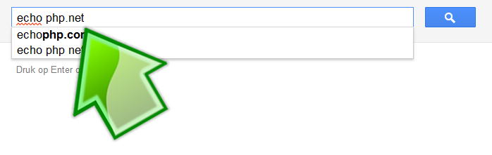
Anatomie php.net
Tip: handiger zoeken d.m.v. Google
Je weet waar je naar op zoek bent
Zoekterm = functienaam + php.net

Slide 23
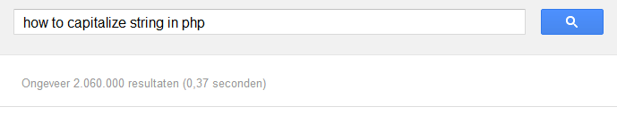
Anatomie php.net
Je weet niet naar wat je op zoek bent
Zoekterm = Engelse vraag + in php
Betrouwbaar?

Slide 24
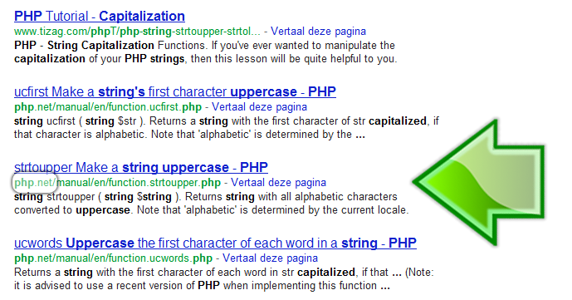
Anatomie php.net
Websites php.net & stackoverflow.com = goed!

Slide 25
Anatomie php.net
Wees kritisch/analyseer website
Datum?
Commentaren?
Reclame?
Het eerste zoekresultaat is niet altijd wat je zoekt
Neem de tijd om de eerste paar zinnen van elk zoekresultaat te lezen => antwoord zit hier vaak al in vervat

Slide 26
Afdrukken naar het scherm
echo
Enkel voor strings!
Gebruik <?= $var ?> om dingen in html af te drukken
Bv <p>Hallo, ik heet <?= $naam ?></p>
Gebruik deze notatie énkel om variabelen af te drukken. Laat tekst die niet veranderd moet worden in de HTML staan
Dus zeker niet: <p><?= ‘Hallo, ik heet’ . $naam ?></p>
Let op: niet elke server heeft deze shorthand echo standaard ingeschakeld (php.ini: short_open_tag = on)
(vb. voorbeeld-afdrukken-echo )

Slide 27
Afdrukken naar het scherm
var_dump()
Dient enkel om te debuggen -> nooit in productieomgeving
Geeft extra informatie over variabele (string/boolean/array/…) -> vergemakkelijkt debuggen
Standaard onoverzichtelijke opmaak
Oplossen door print_r() in samenwerking met <pre>-element
Omslachtig!
XDEBUG kan helpen!
(vb. voorbeeld-afdrukken-var-dump )

Slide 28
Afdrukken naar het scherm
XDEBUG
Module die debuggen in PHP aangenamer kan maken
Enorm uitgebreid en krachtig -> best is samenwerking met uitgebreidere IDE (Eclipse, Netbeans, …)
Inschakelen in XAMPP:
C:\xampp\php\php.ini
Zoeken naar XDEBUG
Alle ; verwijderen onder deze XDEBUG-codeblock
Een ; in de php.ini file betekent een lijn in commentaar
XAMPP/Apache heropstarten
(voor mac-gebruikers: http://docs.joomla.org/Edit_PHP.INI_File_for_XDebug )

Slide 29
Afdrukken naar het scherm
Opdracht
opdracht-comments

Slide 30
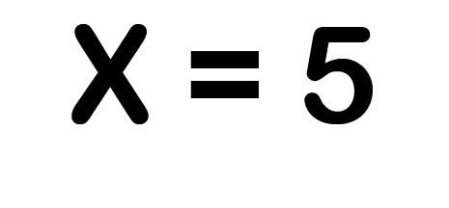
Wat zijn variables?
Vergelijkbaar met algebra:

Slide 31
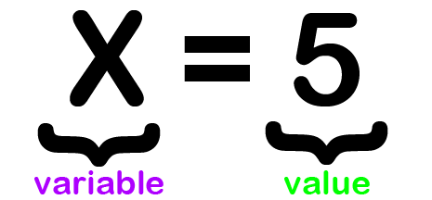
Variables

Slide 32
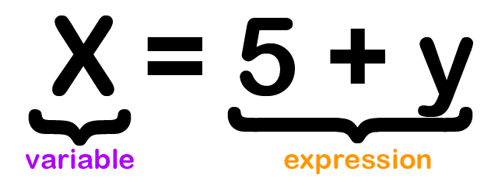

Slide 33
Variable in php
Start altijd met een $-teken gevolgd door de naam van de variable
De variable name moet beginnen met een letter OF een underscore (cijfers zijn NIET toegestaan)
De variable name kan enkel letters, cijfers of een underscore (_) bevatten

Slide 34
Variable in php
De variable name mag geen spaties bevatten
De variable name is case sensitive (A ≠ a)
Een type declaration is niet noodzakelijk (= loosely typed)
De variable wordt gecreëerd wanneer er een value aan toegekend wordt

Slide 35
Schrijfwijze
Voor een variable die een string (= stuk tekst) bevat $myDrink = "Cuba Libre"; $myDrink = 'Cuba Libre';
Voor een variable die énkel een cijfer bevat $myGrade = 20;

Slide 36
Variables
Schrijfwijze
Voor een variable die niets bevat $containerVariable = null; -> kan zowel een string, integer of … zijn $containerVariable = ""; -> kan enkel een string zijn
Variables kunnen ook boolean, array, double, object, resource, of "unknown type" zijn (later meer)

Slide 37
Variables
Strings
Een string is een stuk tekst $albumTitle = "Lullabies to paralyze"; (vb. voorbeeld-variables-string )
Verschillende strings kan men samenvoegen = CONCATENATION
Gebeurt door middel van een . (vb. voorbeeld-variables-concatenation )

Slide 38
Variables
Strings
Probleem met quotes (vb. voorbeeld-variables-quote-problem )
$feeling = 'I'm fine';
Oplossing
$feeling = 'I\'m fine';
$feeling = "I'm fine";

Slide 39
Variables
Stringfuncties
strlen() (vb. voorbeeld-variables-string-strlen-fn )
Retourneert de lengte van een string
strpos() (vb. voorbeeld-variables-string-strpos-fn )
Kijkt of een string voorkomt in een andere string
Indien deze string teruggevonden wordt => retourneert positie van string
Zoniet: returnt false

Slide 40
Variables
Data types
boolean: TRUE of FALSE (best altijd in hoofdletters)
$a = FALSE; (geeft als waarde 0 of niets)
$a = TRUE; (geeft als waarde 1)
integer: geheel getal (wordt niet tussen quotes gezet)
$a = 1234; // decimaal $a = -123; // negatief decimaal $a = 0123; // octaal $a = 0x1A; // hexadecimaal
float: getal met cijfers na het punt (GEEN komma!)
$a = 1.234; // decimaal
string
$animal = 'paard'; of $animal = "paard";

Slide 41
Variables
Data types
(later)
array
object
resource
null
unknown type

Slide 42
Variables
Strings (corrigeren)
opdracht-verbeter
Strings (concatenate)
opdracht-string-concatenate
Strings (string functions)
opdracht-string-extra-functions

Slide 43
Operators
Arithmetic Operators | Beschrijving | Voorbeeld | Resultaat
+ | add | $x = 3; $x = $x + 4; | 7
- | subtract | $x = 5; $x = 8 - $x; | 3
* | multiply | $x = 3; $x = $x * 2; | 6
/ | divide | $x = 6; $x = $x / 2; | 3
% | modulo | $x = 10; $x = $x % 4; $x = $x % 5; $x = $x % 3; | 2 (rest) 0 1 (rest)
++ | increment | $x = 3; $x++; | 4
-- | decrement | $x = 3; $x--; | 2
(vb. voorbeeld-operators-arithmetic )

Slide 44
Operators
Assignment operators | voorbeeld | Resultaat
= | $x = 3; | 3
+= | $x = 3; $x += 5; | (3 + 5) = 8
-= | $x = 3; $x -= 1; | (3 -1) = 2
*= | $x = 3; $x *= 2; | (3 * 2) = 6
/= | $x = 6; $x /= 2; | (6 / 2) = 3
.= | $x = 3; $x .= 2; | (3 . 2) = 32
%= | $x = 8; $x %= 4; | (8 % 2) = 0
OPM: waar mogelijk, verkies assignment boven de artihmetic operators ( = overzichtelijker!)

Slide 45
Operators
Comparison operators | beschrijving | voorbeeld | resultaat
== | Is gelijk aan | "test" == "test" "4" == 4 | TRUE TRUE
=== | Is gelijk aan (incl. data type) | "4" === 4 | FALSE
!= | Is niet gelijk aan | 4 != 3 | TRUE
> | Is groter dan | 5 > 9 | FALSE
< | Is kleiner dan | 3 < 9 | TRUE
>= | Is groter dan of gelijk aan | 8 >= 9 | FALSE
<= | Is kleiner dan of gelijk aan | 8 <= 8 | TRUE
(vb. voorbeeld-operators-comparison )

Slide 46
Operators
Logical operators | beschrijving | voorbeeld | resultaat
&& | and | $x = 4; $y = 8; ($x < 10 && $y > 1) | TRUE
|| | or | $x = 4; $y = 8; ($x == 2 || $y == 3) | FALSE
! | is not | $x = 4; $y = 8; !($x == $y) | TRUE
OPGELET:
if ( $x > 5 && < 10 ) { ... } => FOUT
if ( $x > 5 && $x < 10 ) { ... } => CORRECT
Notes:
Misschien nog voorbeeld toevoegen?

Slide 47
Conditional statements
vier verschillende conditional statements:
if statement
if … else statement
if … elseif… else statement
switch statement
Functie: code uitvoeren wanneer er voldaan wordt aan een of meerdere voorwaarden

Slide 48
Conditional statements
if statement
Syntax:
if ( condition )
{
uit te voeren code; }

Slide 49
Conditional statements
shorthand if statement
Syntax: ( condition ) ? code bij true : code bij false;
Wordt vooral gebruikt om op basis van een bepaalde condition een string of int aan een variabele toe te kennen.
niet voor het uitvoeren van grote stukken code
( vb. voorbeeld-conditional-statements-if )
Opdracht: opdracht-conditional-statements-if

Slide 50
Conditional statements
if … else statement
Syntax:
if (condition) {
uit te voeren code; }
else
{
uit te voeren code;
} (vb. voorbeeld-conditional-statements-if-else )
Opdracht: opdracht-conditional-statements-if-else

Slide 51
Conditional statements
if … elseif … else statement
Syntax:
if (condition)
{
uit te voeren code; }
elseif (condition)
{
uit te voeren code;
}
else
{
uit te voeren code;
} (vb. voorbeeld-conditional-statements-if-elseif )
Opdracht: opdracht-conditional-statements-if-elseif

Slide 52
Conditional statements
Switch statement
Dient enkel om één variabele te vergelijken met meerdere waarden
Syntax:
switch ($variablename)
{
case value1:
uit te voeren code; break;
case value2:
uit te voeren code; break;
default:
uit te voeren code; } (vb. voorbeeld-conditional-statements-switch )

Slide 53
Conditional statements
Switch statement
Operatoren zijn niet toegestaan in de case condition!
break; is noodzakelijk (anders wordt alles eronder ook uitgevoerd)
Default is de actie die uitgevoerd wordt als er aan geen enkele conditie wordt voldaan.
Opdracht: opdracht-conditional-statements-switch

Slide 54
Arrays
Een array is een variable die meerdere values kan bevatten.
Er zijn twee soorten arrays
Numeric array (begint altijd bij 0)
$frisdrank[0] = 'cola';
Associative array
$frisdrank['type'] = 'zero';

Slide 55
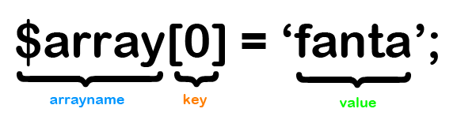
Arrays
Syntax

Slide 56
Arrays
Doel van array: values samenbundelen
Bv. $frisdrank1 = 'Cola'; $frisdrank2 = 'Fanta'; $frisdrank3 = 'Spa';
Beter:
$frisdrank[0] = 'Cola'; $frisdrank[1] = 'Fanta'; $frisdrank[2] = 'Spa';

Slide 57
Arrays
Array samenstellen: numeric array
$frisdrank = array('Cola' , 'Fanta' ,'Spa'); OF
$frisdrank[] = 'Cola'; $frisdrank[] = 'Fanta'; $frisdrank[] = 'Spa';

Slide 58
Arrays
Array samenstellen: associative Array
$frisdrank = array('Cola' => 'Zero', 'Fanta' => 'Regular'); OF
$frisdrank['Cola'] = 'Zero'; $frisdrank['Fanta'] = 'Fanta';

Slide 59
Arrays
Inhoud van een array bekijken
Specifieke array value:
Numeric: $frisdrank[2];
Associative: $frisdrank['Cola'];
De volledige array-inhoud:
var_dump($frisdrank);
print_r($frisdrank); (gebruik <pre>…</pre>)
(vb. voorbeeld-arrays-opbouw )

Slide 60
Arrays
Multidimensional array
Array in een array
Multidimensional array maken:
$frisdrank = array('Cola' => array('Regular', 'Zero', 'Light'), 'Fanta' => array('Regular', 'Lemon')); OF
$frisdrank['Cola'] = array('Regular', 'Zero', 'Light'); $frisdrank['Fanta'] = array('Regular', 'Lemon');
(vb. voorbeeld-arrays-multidimensioneel )

Slide 61
Arrays
Opdracht: opdracht-arrays-basis

Slide 62
Array functions
count()
Telt het aantal waarden van een array
Retourneert het aantal waarden (retourneert 0 als er geen waarden zijn)
(vb. voorbeeld-arrays-function-count )

Slide 63
Array functions
in_array()
Kijkt of een waarde in een array voorkomt
Retourneert TRUE indien teruggevonden, FALSE indien niet
(vb. voorbeeld-arrays-function-in-array )

Slide 64
Array functions
Verdere array functies?
(vb. voorbeeld-arrays-function-extra )
…
Php.net
Opdracht
opdracht-arrays-functions

Slide 65
Looping statements
Looping statement voert een code block uit gedurende en herhaalt dit code block tot er aan een bepaalde conditie wordt voldaan.
Vier soorten looping statements:
while loop
do… while loop
for loop
foreach loop

Slide 66
Looping statements
While loop
Voert een code block uit zolang er aan de conditie wordt voldaan
Syntax:
while (condition) {
uit te voeren code;
} (vb. voorbeeld-looping-statements-while )
Opdracht: opdracht-looping-statements-while

Slide 67
Looping statements
do… while loop
Het verschil met de while loop is dat hier de code block eerst wordt uitgevoerd en daarna pas wordt gekeken of er aan een bepaalde conditie wordt voldaan alvorens de code weer uit te voeren.
Syntax:
do {
uit te voeren code;
} while ( condition ) (vb. voorbeeld-looping-statements-do-while )

Slide 68
Looping statements
for loop
Voert een code block een vooropgesteld aantal keer uit.
Syntax:
for (init; condition; increment) {
uit te voeren code;
} (vb. voorbeeld-looping-statements-for )
Opdracht: opdracht-looping-statements-for

Slide 69
Looping statements
foreach loop
Loopt doorheen een array
Syntax:
foreach ($array as $value) {
uit te voeren code die gebruik maakt van $value;
} (vb. voorbeeld-looping-statements-foreach-value )

Slide 70
Looping statements
foreach loop
foreach ($array as $key => $value) {
uit te voeren code die gebruik maakt van $key en $value;
}
OPM: de naam van de parameters $key en $value mag je volledig zelf kiezen.
(vb. voorbeeld-looping-statements-foreach-key-value )
Opdracht: opdracht-looping-statements-foreach

Slide 71
Looping statements
Alternatieve syntax voor looping statements
if/for/foreach/while/switch hebben alternatieve schrijfwijze <?php if ($a == 5): ?> A is equal to 5 <?php endif; ?>
Na elke conditie een :
Om de looping statement af te sluiten: endif/endfor/endforeach/endwhile/endswitch

Slide 72
Looping statements
Alternatieve syntax voor looping statements
DOEL: overzichtelijk php mengen in HTML
Maak hier gebruik van!
Nog altijd niet overzichtelijk -> beste slechtste oplossing
Alternatieven
Templating languages (Blade, Markdown, …)
Template animation
(vb. voorbeeld-looping-statements-alternative-syntax )

Slide 73
Functions
Wanneer bepaalde berekeningen vaak terugkomen is het best hiervoor een functie te gebruiken.
Een functie definiëren function functionName($parameter) { uit te voeren code; } (vb. voorbeeld-functions-basis )

Slide 74
Functions
Functie met return definen (definiëren)
functie voert bewerking uit met bepaald resultaat.
Dit resultaat kan men teruggeven d.m.v. return
Bij een return wordt de functie beëindigd. Alle code erna die binnen dezelfde functie staat, wordt niet meer uitgevoerd. function functionName($parameter) { uit te voeren code; return $resultaat; } (vb. voorbeeld-functions-return )

Slide 75
Functions
Syntax
Een function begint altijd met function gevolgd door de function name.
Function name begint altijd met een letter of een underscore (NOOIT een getal!)
Function name moet een duidelijke betekenis hebben (NOOIT afkortingen!)
Variabelen die met de function name worden 'ingesteld' heten parameters

Slide 76
Functions
Hoe een functie callen (aanroepen)?
- Zonder arguments:
functionName()
- Met één argument
functionName($argument);
- Met meerdere arguments
functionName($argument01, 'argument02value');
(vb. voorbeeld-functions-arguments-parameters )

Slide 77
Functions
Opdracht: opdracht-functions

Slide 78
Functions
Scope van variabelen
De reden waarom er in functies met parameters wordt gewerkt: het bereik van variabelen.
Variabelen zijn niet overal aanspreekbaar
Er is een verschil tussen global en local variables
Global: variabele beschikbaar in heel het document
Local: enkel beschikbaar binnen een functie
(vb. voorbeeld-functions-scope )

Slide 79
Functions
Scope
Vanuit een functie een globale variabele aanspreken:
define de variable in de function eerst door middel van volgende syntax:
global $variable;
(vb. voorbeeld-functions-global ) (OPM: $GLOBALS['variablename'])

Slide 80
Functions
Scope
Een functie een local variable laten onthouden
define de variable in de function door middel van volgende syntax:
Static $variable = value;
Een static variable kan enkel een value zijn, nooit een expression (vb. voorbeeld-functions-static )

Slide 81
Functions
Scope
Opdracht: opdracht-functions-gevorderd

Slide 82

Functions
Recursive functions
Notes:
http://stackoverflow.com/questions/3021/what-is-recursion-and-when-should-i-use-it
A child couldn't sleep, so her mother told her a story about a little frog, who couldn't sleep, so the frog's mother told her a story about a little bear, who couldn't sleep, so the bear's mother told her a story about a little weasel... who fell asleep. ...and the little bear fell asleep; ...and the little frog fell asleep; ...and the child fell asleep.

Slide 83
Functions
Recursive function
recursief = zichzelf aanschrijven.
Een functie kan zichzelf dus aanschrijven.
OPGEPAST: dit kan een infinite loop veroorzaken en dus een crash van het script.
(vb. voorbeeld-functions-recursive-simpel )
(vb. voorbeeld-functions-recursive-return )
(vb. voorbeeld-functions-recursive-uitgebreid )
Opdracht: opdracht-functions-recursive

Slide 84
$_GET
$_GET variable
Manier om informatie naar de server te sturen
Zichtbaar voor iedereen
Zichtbaar in de url
Voordeel: kan makkelijk gedeeld worden
Informatiegrootte is gelimiteerd (max. 2000 karakters)

Slide 85

$_GET
$_GET variable
Wordt gebruikt voor het 'tonen van informatie'
Syntax:
Eén variable: http://www.url.be/contact.html?variablename=value
Meerdere variables:
http://www.url.be/?variablename=value&variablename02=value02

Slide 86
$_GET
Hoe gebruiken?
form.html
<form action="validate.php" method="get">
<input type="text" name="email">
</form>
validate.php $_GET['email']; => is dus een ARRAY!
(vb. voorbeeld-get-basis )
Opdracht: opdracht-get

Slide 87
$_POST
$_POST variable
Manier om informatie naar de server te sturen
Enkel zichtbaar voor de server
Informatiegrootte is niet gelimiteerd
Wordt gebruikt voor het aanpassen van informatie en voor het doorsturen van gevoelige informatie (usernames/passwords)

Slide 88
$_POST
Hoe gebruiken?
form.html
<form action="validate.php" method="post">
<input type="password" name="password">
</form>
validate.php $_POST['password']; => is dus een ARRAY!
(vb. voorbeeld-post-basis )

Slide 89
Controle $_GET & $_POST
Wanneer $_GET of $_POST worden aangeroepen zonder dat er iets 'gesubmit' is => error-message!
Notice: Undefined index: … in … on line …

Slide 90
Controle $_GET & $_POST
Controleren of een key in een array bestaat: if ( isset( $_POST[ 'key' ] ) ) { uit te voeren code; } (vb. voorbeeld-get-post-key-controle )
Opdracht: opdracht-post

Slide 91
Controle $_GET & $_POST
Controles (kunnen gebruikt worden als condition)
array_key_exists()
in_array()
empty()
isset()
$variableName
!$variableName (⬄ $variable)
… (php.net)

Slide 92
Herhalingsoefening opdracht-herhalingsopdracht-01

Slide 93
time()
time() geeft het aantal seconden weer dat verstreken is sinds de ‘Unix Epoch’.
bv: 1337588931
http://www.php.net/manual/en/function.time.php
UNIX Epoch -> vast referentiepunt nodig
1 januari 1970 00:00:00 GMT

Slide 94
microtime()
microtime() geeft het aantal microseconden weer dat verstreken is sinds de ‘Unix Epoch’.
bv: 0.20361400 1337589462
http://php.net/manual/en/function.microtime.php

Slide 95
mktime()
mktime() geeft een timestamp terug, gebaseerd op een opgegeven numerieke datum
mktime(uur,min,sec,maand,dag,jaar) (Amerikaanse volgorde!) http://php.net/manual/en/function.mktime.php
(vb. voorbeeld-time)

Slide 96
date()
Zet een timestamp om naar een menselijk leesbaar formaat door middel van parameters
http://www.php.net/manual/en/function.date.php
(vb. voorbeeld-date )
Opdracht: opdracht-date

Slide 97
sessions & cookies
Zijn globale variabelen binnen eenzelfde domeinnaam die toestaan om data te bewaren over de gebruiker (bv. winkelmandje, logincredentials, …)
Verloopt nadat de gebruiker de browser sluit mits er geen expiration date is opgegeven.

Slide 98
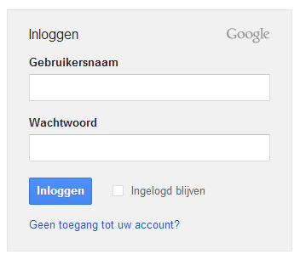
sessions & cookies
'Ingelogd blijven' niet aangevinkt-> cookie of session zonder expiration date vervalt na het sluiten vd. browser
'Ingelogd blijven' aangevinkt-> cookie of session vervalt na een opgegeven expiration date (bv. 31 dagen)

Slide 99
sessions & cookies
Het verschil tussen sessions en cookies
Cookies worden opgeslagen op de client (browser)
bevatten alle nodige data in de vorm van een array.
Informatie leesbaar vanuit de browser.
Wordt gebruikt om minder gevoelige data op te slagen.
Let op: sla een paswoord nooit op in een cookie!
Sessies bevatten enkel een code (=SessionId) op de client (browser) die overeenstemt met een code op de server.
Deze code op de server verwijst naar een array met allerlei data over de gebruiker
Server staat in voor het opslagen van de data.
Wordt gebruikt om gevoelige data op te slagen.

Slide 100
sessions
Werkwijze
Session moet eerst gestart worden.
Session starten: session_start();
Moet niet expliciet weer gesloten worden, maar kan wel:
Session sluiten: session_destroy();
Session variables aanspreken (gelijkaardig aan $_GET & $_POST):
$_SESSION[‘value’];
Session moet geopend of gesloten worden VOOR elke echo, print_r of var_dump, dus: bovenaan het document! (als het niet anders kan: header(‘location: url’) )
(vb. voorbeeld-session-start & voorbeeld-session )

Slide 101
sessions
http://www.php.net/manual/en/book.session.php
Opdracht: opdracht-sessions

Slide 102
cookies
Werkwijze
Cookie moet eerst geset worden en vereist een expiration date. Als je geen expiration date meegeeft, vervalt de cookie aan het einde van de sessie (=sluiten van de browser)
setcookie(‘testCookie’, ‘’, time() + 3600); (=> cookie vervalt binnen één uur)
Om een cookie te verwijderen, moet de expiration date in het verleden liggen (= een negatieve waarde)
setcookie(‘testCookie’, ‘’, time() - 3600);
Session variables aanspreken (gelijkaardig aan $_GET, $_POST & $_SESSION):
$_COOKIE[‘value’];
Cookie moet geset of geunset worden VOOR elke echo, print_r of var_dump, dus: bovenaan het document! (als het niet anders kan: header(‘location: url’); )
(vb. voorbeeld-cookie )

Slide 103
cookies
http://php.net/manual/en/function.setcookie.php
Opdracht: opdracht-cookies

Slide 104
sessions & cookies TIP
Wat als tijdens het developen je $_SESSION en/of $_COOKIE array vol komt te staan met corrupte data (bv. na wijzigingen, debugging, …)
session_destroy(), cookie() met negatieve expiration date, …
omslachtig (je moet dit coderen)
Traag
Beter: in je werkbrowser je sessionid/cookie manueel verwijderen

Slide 105
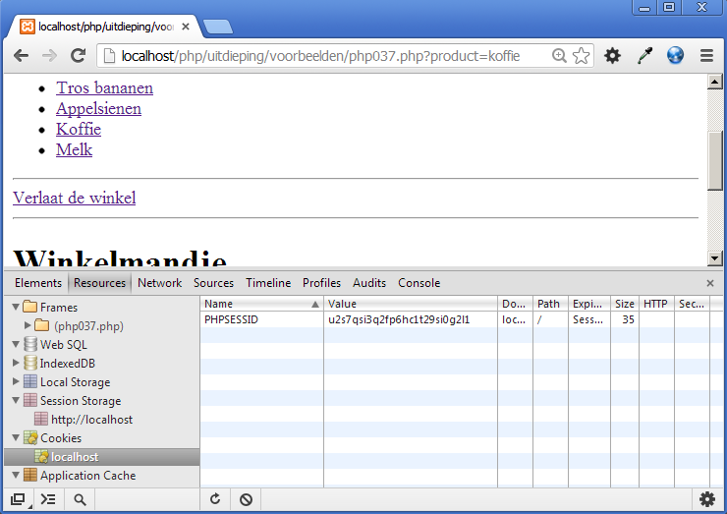
sessions & cookies TIP

Slide 106
sessions & cookies TIP
In de developertools van je browser de RESOURCES nakijken
cookies
localhost (of domeinnaam waarop je aan het werken bent)
De schuldige cookies/sessionids selecteren en verwijderen

Slide 107
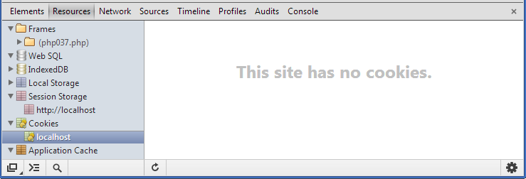
sessions & cookies TIP

Slide 108
include/require
include/require zorgen ervoor dat je de inhoud van een ander bestand kan importeren in het huidige bestand.
De inhoud wordt onmiddellijk ‘geprint’ of gebruikt, naargelang het bestandstype (.txt, .html, .css, .php, ...)
require ‘bestandsnaam.extensie’: wanneer het bestand niet geïmporteerd kan worden, zal dit een fatal error (E_COMPILE_ERROR) opleveren
Dit stopt het script
require_once ‘bestandsnaam.extensie’: Deze functie kijkt na of het bestand al eens is ingeladen. Wanneer het bestand niet geïmporteerd kan worden, zal dit een fatal error (E_COMPILE_ERROR) opleveren
Dit stopt het script

Slide 109
include/require
Include ‘bestandsnaam.extensie’: wanneer het bestand niet geïmporteerd kan worden, zal dit een warning (E_WARNING) opleveren
Dit stopt het script niet
include_once ‘bestandsnaam.extensie’: wanneer het bestand niet geïmporteerd kan worden, zal dit een warning (E_WARNING) opleveren
Dit stopt het script niet
(vb. voorbeeld-include-require )

Slide 110
include/require
Truukje:
een .html-bestand includen/requiren dat gebruik maakt van php-variabelen
Deze variabelen kan je setten voor de include/require plaatsvind en zullen zo bekend zijn in alle code die je include/required, mits je gebruik maakt van de juiste php-syntax
(vb. voorbeeld-include-require-cross-language)

Slide 111
include/require
Wanneer wat gebruiken? Hangt af van de situatie
opm: include/require zijn krachtig, maar kunnen global namespace bevuilen & conflicten veroorzaken.
Oplossing: include/require in combinatie met classes
Opdracht: opdracht-include-require

Slide 112
classes
Tot nu toe enkel procedurale code gebruikt
= functies en variabelen definiëren om daarna te combineren tot één grote applicatie (=de procedure).
Nadelen:
Bij grote applicaties -> overzicht moeilijk te bewaren
Herbruikbaarheid van code is beperkt
Nieuwe code implementeren:
vergroot kans op conflicten (globale variabelen/functies, ...)
vereist grondige kennis van de gehele applicatie
Werk moeilijk verdeelbaar onder verschillende developers
...
Oplossing:
Gebruik van classes (= object oriented programmeren)

Slide 113
classes
Wat is een class?
Niet enkel gelijk aan een verzameling van functies en variabelen (-> library)!
Vooral: een op zichzelfstaande mini-applicatie (= ‘object’)
Staat in voor een kleine deeltaak van een applicatie
Bevat methodes die instaan voor de specifieke werking van de deeltaak
Is niet rechtstreeks afhankelijk van gegevens uit de buitenwereld
Om informatie uit de buitenwereld op te nemen, worden er setter-methodes gebruikt, ook wel setters genaamd
Om informatie naar de buitenwereld te sturen, worden er getter-methodes gebruikt, ook wel getters genaamd
Makkelijk herbruikbaar in verschillende situaties

Slide 114
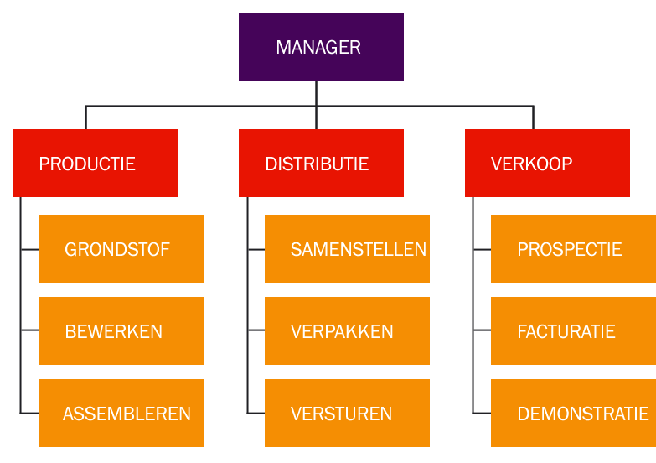
classes

Slide 115

classes

Slide 116
classes
Syntax class ClassName { public $variableName; public function functionName() { code block; } }
Binnen een klasse zijn properties de verzamelnaam van variabelen en functies
Binnen een klasse heet een individuele variabele $variableName een member
Binnen een klasse heet een individuele functie functionName() een method

Slide 117
classes
Syntax
Toegang krijgen tot de members:
Binnen de klasse: $this->memberName; $this->methodName();
$this slaat op de instantie van de klasse
nodig om geen conflict te veroorzaken met variabelen eigen aan een bepaalde methode

Slide 118
classes
Syntax
Buiten de klasse:
Eerst een instantie aanmaken van de klasse $classObject = new className();
new className(); is een instantie van de klasse className van het datatype ‘object’
De instantie van de klasse bevat alle publieke properties van die klasse
Zoals bij een functie, is het mogelijk om argumenten met een klasse mee te geven -> zie __construct()

Slide 119
classes
Syntax
nadat instance werd aangemaakt:
$variableInstanceName->memberName (bv. $msqli->insert_id) $variableInstanceName->methodName() (bv. $msqli->fetch_assoc() )
De properties zijn dus nooit rechtstreeks aanspreekbaar buiten de klasse (-> altijd via instance)
scope van de members is altijd beperkt tot de class zelf

Slide 120
classes
Syntax
Conventie: klassenamen ALTIJD met een hoofdletter
makkelijk te herkennen als klasse
meestal klasse niet rechtstreeks in de applicatie-code, maar in apart bestand & geïmporteerd dmv include/require
klassenaam gelijk stellen aan bestandsnaam
Eén klasse per bestand
best geen klasses in hetzelfde bestand combineren -> zie __autoload)
(vb. voorbeeld-classes-instance )

Slide 121
classes
__construct()
Constructor wordt gebruikt om:
bij het aanmaken van de instance de eventueel meegegeven argumenten op te vangen
bepaalde handeling automatisch uit te voeren bij het maken van de instance van de klasse
bv. class members een waarde toekennen die het resultaat is van de returnwaarde van een functie

Slide 122
classes
__construct
De variabelen die binnen de klasse gedefinieerd worden, kunnen strings, integers, arrays, ... zijn maar geen functies. class className { public $variableName01 = ‘1 januari 2010’; public $variableName02 = 123456789; public $variableName03 = array(1,01,2010); public $variableName04 = time(); }

Slide 123
classes
__construct syntax
class ClassName { public $variable;
public function __construct() { $this->variable = time(); }
}
(vb. voorbeeld-classes-construct )
Opdracht: opdracht-classes-begin

Slide 124
classes
extends
Een klasse kan properties van een andere klasse overerven of ‘extenden’
Dit wil zeggen dat de klasse die een andere klasse extend, toegang heeft tot alle properties van die klasse (afh. v property visibility -> zie later)
Werkt bottom up
De extending klasses (= children) hebben toegang tot de properties van de extended klasses (= parents) .
De extended klasses (= parents) hebben geen toegang tot de properties van de extending klasses (= children)

Slide 125
classes
extends
Syntax
class ParentClassName { codeblock; }
class ChildClassName extends ParentClassName {
}
(vb. voorbeeld-classes-inheritance-extends -aanleiding & voorbeeld-classes-inheritance-extends )

Slide 126
classes
extends
Een klasse kan maximum één andere klasse extenden
Arbeider extends Werknemer, Burger !!!
Oplossing:
Arbeider extends Werknemer
Werknemer extends Burger
Maakt OO op basis van classes archaïsch (<-> prototypal inheritance uit bv. JavaScript)

Slide 127
classes
Extends: parent:: & self::
Problemen:
De constructor van de parent wordt automatisch aangesproken bij aanmaken van een instantie van de child klasse
Enkel als de child klasse geen constructor heeft
Hebben zowel de child als de parent klasse een constructor, dan moet de parent constructor in de child klasse expliciet aangeroepen worden
Oplossing: parent::
(vb. voorbeeld-classes-inheritance-parent )

Slide 128
classes
Extends: parent:: & self::
Properties van parents kunnen overschreven worden door properties van de child
$this verwijst naar de instantie van van de klasse, dus de referentie naar de originele methode is verloren
Oplossing: self::
(vb. voorbeeld-classes-inheritance-self )

Slide 129
classes
Extends: parent:: & self::
Bij properties van de parent klasse en de child klasse die dezelfde naam dragen, wordt de property van de parent klasse standaard overschreven door die van de child klasse.
Enkel als de property visibility op public of protected staat (-> zie property visbility)
bij methods enkel op voorwaarde dat het aantal argumenten overeenstemt (anders strict standard error -> in php geen method overloading mogelijk)

Slide 130
classes
Property visibility
Probleem:
Er zijn twee klasses, de ene extend de andere en ze hebben elk een member/method met dezelfde naam, maar deze zijn specifiek aan de klasse en mogen niet overschreven worden
Oplossing:
De property visibility veranderen

Slide 131
classes
Property visibility
De property visibility beheert de scope van de properties van een bepaalde klasse
Er zijn drie visibility properties:
Public
Protected
Private
Elke property heeft standaard de public property visbility
Hoeft niet altijd geschreven te worden, maar is wel aan te raden (consistentie)

Slide 132
classes
Property visibility
Public
De property is overal aanspreekbaar, de scope reikt zowel tot buiten de klasse als binnen een andere klasse (= een parent klasse)
Protected
De scope van de properties reikt tot de eigen en parent klasse, maar niet tot buiten de klasse.

Slide 133
classes
Property visibility
Private
De property is niet aanspreekbaar buiten de klasse en ook niet in child klasses. De scope van de property reikt enkel tot de eigen klasse.
(vb. voorbeeld-classes-property-visibility )
Opdracht: opdracht-classes-extends

Slide 134
classes
Static declaration
een property static maken, zorgt ervoor dat je deze property buiten de klasse kan aanspreken zonder eerst een instantie van de klasse te moeten aanmaken.
Gebruik dit niet uit luiheid (= “zo hoef ik niet eerst een instantie aan te maken”)
Gebruik dit enkel als je van een klasse een library wil maken die methods bevat die gerelateerd zijn, maar niet van elkaar afhangen.
(eventueel voor singletons -> zie design patterns)
Fout gebruik/misbruik zorgt voor klassenachtmerries -> gebruik dit dus zuinig en met kennis van zake!

Slide 135
classes
Static declaration
Syntax:
public static $variable = ‘test’;
public static function functionName() {
codeblock;
}

Slide 136
classes
Static declaration
properties aanspreken binnen de klasse
self::$variableName;
self::functionName();
self is nodig omdat er geen instantie is aangemaakt van de klasse bij statische properties (= verwijst naar de klasse zelf)
properties aanspreken buiten de klasse
ClassName::$variableName;
ClassName::functionName();
(vb. voorbeeld-classes-static )

Slide 137
classes
interface & abstract classes
soms is het nodig om in verschillende klassen dezelfde propertynamen én/of dezelfde propertyvalues te hebben.
om makkelijk klasseproperties van verschillende klassen met elkaar te vergelijken
om consistentie te bewaren
om bij extenden van gewone klassen een overvloed van method overwriting te voorkomen

Slide 138
classes
interface & abstract classes
Interfaces
zegt welke properties een klasse moet implementeren, maar geeft geen invulling aan deze properties
Interfaces kunnen elkaar extenden en kunnen meer dan één interface extenden.
Alleen methods kunnen aan een interface toegevoegd worden
De methods moeten een public visibility hebben
een klasse kan meerdere interfaces implementeren

Slide 139
classes
interface & abstract classes
syntax interface InterfaceName { public function memberName; public function methodName($para1, $para2); } ... class ClassName implements InterfaceName { public function memberName = ‘string’; public function methodName($para1, $para2) { // Code block; } }
(vb. voorbeeld-classes-interface )

Slide 140
classes
interface & abstract classes
abstract class
Is een combinatie van een gewone klasse en een interface
Andere klassen extenden een abstracte klasse en er kan dus maar maximum één abstracte klasse geëxtend worden
Definieert properties die een child klasse moet implementeren, maar geeft geen invulling aan deze properties
Definieert uitgewerkte properties die op normale wijze aangesproken kunnen worden in de child klasse (worden automatisch in child klasse opgenomen)
De visibility van een abstracte property mag maximum even strict zijn in de child klasse, maar kan eventueel een minder strenge visibility krijgen
Een klasse kan zowel een interface implementeren als maximum één (abstracte) klasse extenden

Slide 141
classes
interface & abstract classes
syntax abstract class AbstractName { abstract public function memberName; abstract public function methodName($para1, $para2); public function doSomething() { // Code block } } ... class ClassName extends AbstractName { public function memberName = ‘string’; public function methodName($para1, $para2) { $this->doSomething(); // Code block; } }
(vb. voorbeeld-classes-abstract )

Slide 142
namespace
Classes -> afzonderlijke modules (of applicaties) die je kan bundelen zonder dat er conflicten optreden
Maar, wat doe je als twee modules een class hebben die hetzelfde heet?
Bv. Bij de volgende structuur: classes
Bing
Engine.php
Google
Engine.php
Conflict!
Welke Engine-class moet geladen worden?
Wat als beide classes geladen moeten worden?

Slide 143
namespace
Oplossing: namespaces namespace bing;
Zorgen ervoor dat alle classes/functies/… die onder de namespace gedefiniëerd worden onder de gedefiniëerde namespace vallen en niet aan de globale namespace worden toegevoegd zoals standaard het geval is

Slide 144
namespace
Eigenschappen:
Altijd bovenaan .php bestand
Namespace niet tussen quotes
Namespace best niet beginnen met hoofdletter (= weggelegd voor classnames)
afsluiten met ;
Namespace kan bevatten:
Constants
OPM: mits const CONSTNAAM = “” ipv define( “CONSTNAAM” , “”), aangezien define() een constant standaard aan de global namespace toevoegt
Functions
Classes
Meestal enkel voor classes gebruikt
Géén variables
Buiten de namespace aanspreken dmv namespacenaam\Classname()
vb. voorbeeld-namespace

Slide 145
namespace
Namespaces kunnen genest worden
“sub-namespaces”
De namespacenaam volgt best de benaming van de folderstructuur
Makkelijker te gebruiken in samenwerking met autoload
Let daarbij goed op hoofdletters (windows ≠ hoofdlettergevoelig, linux = hoofdlettergevoelig -> de meest servers… linux)
De namespace waar je in zit wordt als root beschouwd
Om bij het begin van de namespace te starten, gebruik \
voorbeeld-namespace-nesting

Slide 146
namespace
Lange namespaces kunnen een alias krijgen
Houdt code overzichtelijk use dit\is\veel\te\lang as divtl;
Vb. voorbeeld-namespace-alias (google/user/User.php)

Slide 147
Error handling
Wanneer een fatale fout zich voordoet -> stopt het script
Soms komen er fouten voor die niets met PHP-code te maken hebben
Non-fatal error
‘Errors’ omdat data niet voldoet aan een bepaalde conditie
Vroeger: opvangen dmv if-lus
betere optie: toetsen via try-catch-block
Try/catch-block centraliseert foutafhandeling
Vermindert te schrijven code
Vergemakkelijkt uitbreidingen
Alle foutboodschappen kunnen op één plaats gebundeld worden

Slide 148
Error handling
Twee delen:
Try-block
Hierin worden errors gethrowd
Er moet altijd een datatype Exception gethrowed worden, of een subklasse van het datatype Exception (bv. PDOException)
Wanneer er een throw in het script wordt gevonden, gaat het script verder vanaf de catch
Catch-block
Hierin worden de gethrowde errors opgevangen
Heeft een parameter -> deze wordt doorgaans $e genoemd
Is een instantie van Exception (of een subklasse can Exception)
Heeft dus specifieke methodes
Bv $e->getMessage();
Kan je bekijken als een functie die instaat voor het afhandelen van eender welke error die gethrowed wordt, op eender welke plaats

Slide 149
Error handling
try { if ( FALSE ) { throw new Exception( ‘Dit is een fout’ ); } } catch ( Exception $e ) { echo $e->getMessage(); }
(vb. voorbeeld-error-handling && voorbeeld-error-handling-genest && voorbeeld-error-handling-genest-log )

Slide 150
Error handling
In de praktijk:
Codes opwerpen ipv tekst
Op basis van de code wordt er een stukje tekst uit de db gehaald.
Biedt de mogelijkheid om errors naar bv. vertaler te sturen, zonder al teveel grote aanpassingen
Opgepast! Best enkel te gebruiken voor fouten die fataal zijn voor de werking van een script (= “kon geen connectie maken met de database”, != “Het paswoord is niet correct”)
Zie opdracht-error-handling

Slide 151
__autoload() {}
__autoload()
Wanneer meerdere klassen vereist zijn -> verschillende includes/requires uitvoeren.
Dit is erg omslachtig
Al snel erg grote lijst met veel includes/requires
Oplossing: __autoload() {}

Slide 152
__autoload() {}
__autoload() {}
Hoe werkt autoload?
Van zodra je een instantie van een klasse aanmaakt en deze wordt niet teruggevonden, controleert PHP of de autoload-functie is ingeladen.
Deze autoload-functie kijkt van welke klassenaam een instantie aangevraagd wordt en zoekt naar een bestand dat deze klassenaam bevat
De naam van de klasse moet letterlijk terug te vinden zijn in de bestandsnaam.

Slide 153
__autoload() {}
__autoload() {}
Syntax
function __autoload($classname) { require_once($classname . ’.php’); }
(vb. voorbeeld-autoload )

Slide 154
__autoload() {}
__autoload() {}
OPM: sprake van __autoload() te deprecaten
Nog geen echte duidelijkheid
http://php.net/manual/en/language.oop5.autoload.php
Alternatief: spl_autoload_register();
(vb. voorbeeld-autoload -spl )

Slide 155
CRUD (database)
PHP komt pas volledig tot zijn recht in samenwerking met een database.
Database wordt gebruikt om op een veilige en dynamische manier data opslagen.
Van gebruikersnamen, tot paswoorden, artikels en foto’s.
MySQL en PHP hebben elk hun eigen syntax, maar vallen perfect te combineren.
Gebruik zoveel mogelijk MySQL om data voor te bereiden. Bv. alfabetisch rangschikken op basis van order by ipv gebruik te maken van PHP-functies.
Notes:
Betere uitleg in slides over
prepared statements
Bind_result

Slide 156
CRUD (database)
Drie manieren om DB aan te spreken in php:
mysql (proceduraal -> pre php5)
Verouderd, niet meer gebruiken!
Mysqli (class-based -> php5+)
Gebonden aan MySQL
Soms omslachtige werkwijze
Volstaat, maar betere alternatieven -> PDO
PDO (class-based -> php5+)
Database-agnostisch
Meest efficiënte standaard klasse om databasebewerkingen uit te voeren
Meest veilige klasse
Notes:
Betere uitleg in slides over
prepared statements
Bind_result

Slide 157
CRUD (database)
MySQLi
Connectie met MySQL database:
$var = new mysqli(‘serveradres’, ‘username’, ‘paswoord’);
(= instantie aanmaken van de mysqli-klasse)
Wordt automatisch afgesloten na het beëindigen van het script
Of manueel: $var->close();
(vb. voorbeeld-crud-connectie-mysqli )
MySQL-database selecteren
$db->select_db(‘databaseName’); (bv. na het creëren van een database) MAAR meestal is de database op voorhand gekend -> meegeven als parameter in connectie
$var = new mysqli(‘serveradres’, ‘username’, ‘paswoord’, ‘databaseNaam’);

Slide 158
CRUD (database)
PDO
Connectie met MySQL database & database selecteren:
$var = new pdo(‘mysql:host=localhost;dbname=bieren’, ‘username’, ‘paswoord’);
(= instantie aanmaken van de mysqli-klasse)
Wordt automatisch afgesloten na het beëindigen van het script
Opgelet: moet tussen try/catch-blokken! (zie error-afhandeling)
(vb. voorbeeld-crud-connectie-pdo )

Slide 159
CRUD (database)
SQL-queries uitvoeren dmv PHP
$result = $var->query(‘MYSQL QUERY’);
(vb. voorbeeld-crud-query-execute )
query omzetten naar php-array (MySQLi):
$result->fetch_row(); //Geeft een array met alle geselecteerde DB-values
$result->fetch_assoc(); //Geeft een associatieve array (tabelnaam => value)
$result->fetch_array(); //Een combinatie van $result->fetch_row() en $result->fetch_array()
(vb. voorbeeld-crud-query-result-mysqli )

Slide 160
CRUD (database)
query omzetten naar php-array (PDO):
$statement->fetch( ); //Geeft een array met alle geselecteerde DB-values
$statement->fetch( PDO:: FETCH_ASSOC); //Geeft een associatieve array (tabelnaam => value)
$statement->fetch( PDO::FETCH_BOTH ); //Een combinatie van numeriek en associatief
(vb. voorbeeld-crud-query-result-pdo)

Slide 161
CRUD (database)
Om alle gevonden resultaten te overlopen:
while($row = $result->fetch_array()) {
echo $row[‘kolomnaam1’];
echo $row[0];
}
OPM: Vergeet $result- >data_seek(0) (MySQLi) of $result->execute() (PDO) niet wanneer je meerdere bewerkingen op hetzelfde resultaat toepast

Slide 162
CRUD (database)
Prepared statements
Invoerdata ($_POST, $_GET) mag nooit rechtstreeks in een query-statement worden ingevoerd
Groot securityrisico -> SQL-injecties
Variabele delen van de query worden in ‘placeholders’ geplaatst.
Placeholder worden ingevuld door middel van een ‘bind parameter’ functie
Escaped SQL-code zodat ze probleemloos in MySQL gebruikt kunnen worden
Gebruik deze áltijd (MySQLi of PDO)
geen MySQLi of PDO ? ->mysql_real_escape_string()

Slide 163
CRUD (database)
Prepared statements (MySQLi)
$query = ‘SELECT bieren WHERE bieren.alcohol LIKE ?’; $db->prepare( $query ); $db->bind_param(‘i’, 7); $db->execute( );
MySQLi placeholder ( = ? ) zijn tamelijk omslachtig en verwarrend
bind_param()
1ste argument string
i=integer
s=string
d=double
b=blob
2de argument: effectieve waarde
Meerdere placeholders mogelijk, maar omslachtig -> in dezelfde functie
(vb. voorbeeld-crud-query-result-prepared-statements-mysqli )

Slide 164
CRUD (database)
Prepared statements (PDO)
$query = ‘SELECT bieren WHERE bieren.alcohol LIKE :alcoholPercentage’; $db->prepare( $query ); $db->bindValue(‘:alcoholPercentage’, 7); $db->execute( );
PDO placeholder starten met een :
Mag je zelf kiezen, maar : wordt niet herkend als MySQLI satement -> meest veilige optie
Per placeholder een aparte bindValue() aanspreking (itt MySQLi)
bindValue() is doorgegeven op basis van value “pass by value”
bindParam() is doorgegeven op basis van reference “pass by reference”
(vb. voorbeeld-crud-query-result-prepared-statements-pdo )

Slide 165
CRUD (database)
Stappenplan om te debuggen Door de combinatie van PHP/MySQL is het moeilijk te zeggen waar er eventueel een fout zit. Daarom:
Maak de query in phpmyadmin-console
Pas als deze query het gewenste resultaat geeft, copy-pasten naar PHP
Plaats de query in een variabele en vervang met placeholders
Je mag enters gebruik in de query-string, doe dit om het overzicht te bewaren
Echo de query en kijk of alles correct gecopy-paste is
geen spaties vergeten?
Pas daarna de query uitvoeren
Een fout resultaat? Dan zit de fout vrijwel zeker in de PHP-code
Opdracht: opdracht-CRUD-query

Slide 166
CRUD (database)
Datarijen inserten, deleten en updaten gebeuren op exact dezelfde manier als een gewone SQL-query
Aan de PHP-syntax verandert niets
Opdracht: opdracht-CRUD-insert
Opdracht: opdracht-CRUD-delete
Opdracht: opdracht-CRUD-update
Opdracht: opdracht-CRUD-query-order-by

Slide 167
security
Tracking details
Een extra tabel die wordt gekoppeld aan elke nieuwe rij die in de database wordt toegevoegd.
Bv. artikels, gebruikers, …
Wat zit er in deze tabel?
created_by_user_id, created on: wanneer een nieuwe rij wordt aangemaakt
changed_by_user_id, changed_on: wanneer een bestaande rij wordt aangepast
is_archived (bool), archived_by_user_id, archived_on: wanneer een nieuwe rij wordt ‘verwijderd’.
is_active (bool), activated_by_user_id, activated_on: wanneer een bestaande rij wordt geactiveerd.

Slide 168
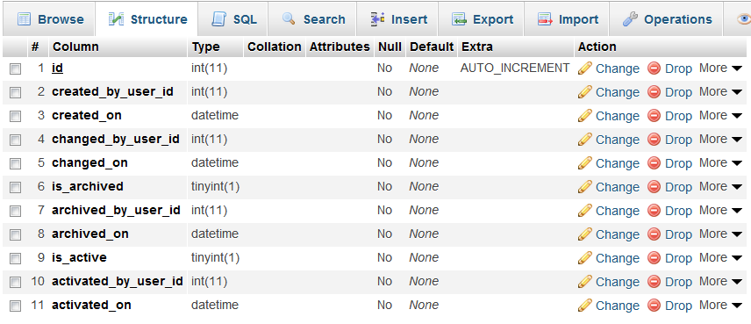
security

Slide 169
security
Tracking details
created:
Wanneer een rij wordt aangemaakt
Bv. bij het toevoegen van een gebruiker
de created_on (NOW())en created_by_user_id (id van de zopas toegevoegde gebruiker) moeten aangepast worden
Géén is_created
onlogisch om hier een bool voor te voorzien omdat we weten dat iets is aangemaakt wanneer er een datum/id vermeld is.

Slide 170
security
Tracking details
changed:
Wanneer een rij inhoudelijk wordt aangepast
Bv. het verbeteren van een taalfout in de titel
de changed_on (NOW())en changed_by_user_id moeten aangepast worden
Géén is_changed
onlogisch om hier een bool voor te voorzien omdat we weten dat iets is aangepast wanneer er een datum/id vermeld is.

Slide 171
security
Tracking details
active:
Wanneer een rij al is aangemaakt maar nog niet gebruikt mag worden op de hoofdpagina
bv. wanneer een artikel nog moet nagekeken worden door de redacteur alvorens te publiceren op de hoofdpagina
Bv. wanneer een gebruiker zijn email nog moet bevestigen
de is_active (bool), activated_on (NOW())en activated_by_user_id moeten aangepast worden

Slide 172
security
Tracking details
archived:
Wanneer een rij verwijderd moet worden.
LET OP: Laat een gebruiker NOOIT data uit de database verwijderen.
Werk met is_archived en verberg de rijen (dmv SQL) waarbij de is_archived op 1 staat.
Zo lijkt het alsof de data verwijderd is, terwijl deze nog in de database terug te vinden is.

Slide 173
security
Tracking details
archived:
Voordeel:
mensen met kwade bedoelingen kunnen niets verwijderen.
Dingen die per ongeluk werden verwijderd, kunnen makkelijk weer opgehaald worden.
de is_archived (bool), archived_on (NOW())en archived_by_user_id moeten aangepast worden
Opmerking: tracking_details hoeven niet altijd in een aparte tabel, kunnen ook in de te tracken tabel verwerkt worden. (vb. voorbeeld-security-tracking-details )

Slide 174
security
Tracking details in samenwerking met user_type
Minst ideaal: geen rekening gehouden met user types (gebruiker, admin, superadmin, …)
Wanneer er iets verwijderd werd of gemonitord moet worden -> opzoeken in de database
Betere oplossing: bepaalde pagina’s (of opties) enkel toegankelijk maken voor bepaalde gebruikers
bv. gearchiveerde artikels wél tonen wanneer het user type gelijk is aan 0 (= superadmin)

Slide 175
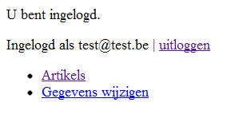
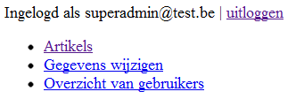
security
Tracking details in samenwerking met user_type
Als gebruiker: Als superadmin:
(vb. voorbeeld-security-user-type )

Slide 176
security
String hashing (MD5, Sha-512, …)
Probleem: paswoorden zijn zichtbaar in de database.
Oplossing: String hash bv MD5: paswoord = 26d01f0b3dcd7cbddb2de08c3a95a740 gewooneenhelezin = e2f70e6cd3e1b3e9bc37c67627eaef02
Ongeacht hoeveel karakters, het resultaat is altijd een gescrambelde string met een vast aantal karakters.
De hash van een bepaalde string blijft altijd gelijk.

Slide 177
security
String hashing (MD5, Sha-512, …)
Voordeel: paswoorden worden onherkenbaar gemaakt
Nadeel: niet onfeilbaar
door luie gebruikers.
azerty = ab4f63f9ac65152575886860dde480a1
admin = 21232f297a57a5a743894a0e4a801fc3
123456 = e10adc3949ba59abbe56e057f20f883e
… rainbow tables (=gehashte woordenboeken)
collisions (bv. MD5 hash met een andere input, maar met dezelfde MD5 hash)
SQL-injecties
(Semi-)veilig: Blowfish, SHA-512, …
(vb. voorbeeld-security-hash )

Slide 178
security
String Hash + salt
Oplossing voor veel voorkomende paswoorden
Salt is een paswoord dat enkel de admin kent en die bij het paswoord/… wordt gevoegd.
Dit paswoord geconcateneerd met de salt wordt gehashed, waardoor het minder duidelijk is om welk paswoord het gaat.
Niet veilig tegen SQL-injecties (afh. v. mysqli/mysql)
Niet veilig tegen rainbow tables
Bij statische salts (=dezelfde salt voor alle hashes) is de kraakkans groter dan bij dynamische (= unieke salt per hash)
(vb. voorbeeld-security-hash-salt )

Slide 179
security
Gebruiker validaten
Door middel van cookie
$salt = (ophalen uit de database) $cookieValue = $email . ‘,’ . hash(‘SHA512’, $email . $salt); setcookie(‘login’,$cookieValue, time() + 60*60*24);
Hash om te voorkomen dat mensen die e-mail van iemand kennen, een cookie kunnen aanmaken met het e-mailadres van die gebruiker (en dus kunnen inloggen).
Salt verplicht gebruiker om via het inlogformulier te passeren, anders kan de salt nooit geweten zijn.

Slide 180
security
SQL-injecties (mysql)
Voor oude php-code die nog met de mysql-procedure tewerkgaat (mysql ≠ mysqli):
Deel SQL-query invoeren via een post-formulier
SELECT * FROM users WHERE email = "' . $_POST[‘email’] . '“ mogelijke ingevoerde waarde: “ OR “a” = “a
Zal altijd een user inloggen, want
SELECT * FROM users WHERE email = "“ OR “a” = “a“
er is altijd een resultaat
(vb. voorbeeld-security-sql-injection )

Slide 181
security
SQL-injecties (mysql)
Oplossing:
mysql_real_escape_string()
SELECT * FROM users WHERE email = "' . mysql_real_escape_string( $_POST[‘email’]) . '“
Escaped alle karakters die voor conflicten kunnen zorgen
Beste oplossing: werken met prepared statements
Opdracht: opdracht-security-login
Synthese-opdracht: opdracht-CRUD-CMS

Slide 182
Constants
Constants zijn variabelen die je één keer kan definiëren en waarvan je de waarde niet meer kan overschrijven
define(‘CONSTANT_NAME’, ‘value’);
Worden altijd in hoofdletters geschreven
Conventie, niet verplicht
Duidelijk herkenbaar als constante
Worden in PHP zonder $-teken geschreven
Zelfs niet herdefinieerbaar
(vb. voorbeeld-constants )

Slide 183
File upload
File upload
De gebruiker kan bestanden uploaden, maar hiervoor moet het formulier aangepast worden: <form action="upload_file.php" method="post" enctype="multipart/form-data">
Ook moet er een apart input-veld worden aangemaakt om een bestand te kunnen uploaden: <input type="file" name="file">

Slide 184
File upload
File upload
Op php-niveau vangen we dit als volgt op
Je beschikt over het bestand door middel van de $_FILES-variabele (=array)
Het bestand krijgt de naam van het input-type-file veld, dus:$_FILES[‘input-type-file-name’]
Dit is een array, waarin de volgende keys automatisch worden ingevuld
name (de naam van het bestand)
size (de grootte van het bestand)
tmp_name (de naam die het bestand krijgt in afwachting dat het effectief geupload wordt naar de server)
Het bestand staat dus niet onmiddellijk op de server
error (wanneer er iets misging bij het doorgeven van de file naar de server)

Slide 185
File upload
File upload
Het bestand uploaden naar een definitieve bestemming:
move_uploaded_file($tempname, $filename);
$tempname is de voorlopige bestandsnaam in de tmp-folder (= $_FILES[‘input-type-file-name’][‘tmp’])
$filename is de folder geconcateneerd met de bestandsnaam zoals die in de definitieve folder geupload moet worden.

Slide 186
File upload
File upload
Security
file-uploads veroorzaken de grootste securitylekken -> uploaden van bestanden die uitgevoerd kunnen worden (.php)/overschrijven/...
Enkele regels:
ALTIJD het type controleren dmv $_FILES[‘inputname’][‘type’];
NOOIT op basis van extensie in de bestandsnaam
Niet blacklisten, maar whitelisten
(= enkel de extensies/files opsommen die zijn toegestaan ipv de extensies die niet zijn toegestaan)
Stel altijd een maximum bestandsgrootte in
Bij multiple file upload: limiteer het aantal bestanden per keer!

Slide 187
File upload
File upload
Security
Sla bestanden op BUITEN de root folder en niet in dezelfde map als de code
wwwroot/uploads/
via .htaccess-bestand toegang van deze bestanden beperken tot die folder
Dit .htaccess bestand niet in current directory, maar parent directory plaatsen (zo kan .htaccess niet overschreven worden)
De bestandsnamen ALTIJD hernoemen naar een unieke naam
Op basis van timestamp/hash
Om overschrijven te voorkomen
Apache updaten (nieuwe versies voorkomen veel exploits)
...

Slide 188
File upload
File upload
(vb. voorbeeld-file-upload )
Opdracht: opdracht-file-upload

Slide 189
Image manipulation
Imagemanipulaties via PHP zijn ook mogelijk
Om bv. thumbnails te maken
Om afbeeldingen te bewerken/
bv http://mustache.me/
... (wordt nu veel meer opgevangen met HTML5 & <canvas>)
Om afbeeldingdata op te slagen
Google images > search tools > ...
Dimensies
Kleur
Gezichten
...
Dmv GD library
Zit meestal standaard in php-module van apache
Controleren? -> echo phpinfo();
http://www.php.net/manual/en/ref.image.php

Slide 190
Image manipulation
Enkele mogelijkheden:
Resizen
Stukjes uitsnijden (croppen)
Comprimeren (kwaliteit wijzigen -> enkel downgraden)
Afbeeldingen combineren
Pixelmanipulaties
Grijswaarden/highlights/...
Kleuren tellen
...
(vb. voorbeeld-image-manipulation ) (resizen)
Opdracht: opdracht-image-manipulation-thumb
Opdracht: opdracht-image-manipulation-gallery

Slide 191
Mail
Mail-functie
PHP staat toe om vanaf de server mails te versturen
Handig voor contactformulieren, mailerapplicaties,...
Eerst xampp instellen:
xampp/php/php.ini
Pas aan: smtp = uit.telenet.be (OPM: Zal enkel werken als je telenet hebt -> belgacom, scarlet, ... hebben dus een andere smtp-servernaam)
Herstart xampp

Slide 192
Mail
Mail-functie
mail($aan,$titel,$bericht,$headers, $parameters);
$aan is het e-mailadres van persoon naar wie e-mail moet gestuurd worden
$titel is de titel van het bericht
$bericht is de ‘body’ van het bericht
$headers is de metadata die bij een mail horen (optioneel afhankelijk van de mailserver)
FROM: afzender@email.com
DATE: ...
HTML in bericht toestaan of niet?
... voor meer headers: zoeken naar header fields

Slide 193
Mail
Mail-functie
$parameters (optioneel, afhankelijk van de mailserver) dient om commandlines mee te geven (bv. om files mee te sturen,...)
OPM: de standaard mail()-functie in PHP is zeer primitief
geen foutafhandeling
Moeilijk om berichten aan te maken (cc, bcc, html, geen html, ...)
-> beter aparte mail-klasse gebruiken (bv. PHPMailer of PEARmail)
(vb. voorbeeld-mail )
Opdracht: opdracht-mail

Slide 194
AJAX-call opvangen met PHP
Principe:
Een php-pagina aanspreken met JavaScript
POST/GET/FILE-waarden doorsturen
PHP bepaald antwoord laten genereren op basis van de doorgestuurde data
Data meestal omzetten naar JSON-formaat (of XML, ...)
Dit antwoord letterlijk echoën
JavaScript het antwoord laten parsen en verwerken op de huidige pagina.

Slide 195
AJAX-call opvangen met PHP
Voordelen:
Vermindert trafiek/laadtijden/... -> enkel dat wat geladen moet worden, wordt doorgestuurd ( <-> ipv de hele pagina te vernieuwen.)
Schermt bepaalde gevoelige delen van een applicatie af en biedt toegang op een gecontroleerde manier.
Volledig nieuwe stroming van applicaties mogelijk (real-time, ...)
Nadelen:
Complexere logica
Moeilijk te debuggen (geen zicht op PHP-pagina)
(vb. voorbeeld-ajax-call-receive & voorbeeld-ajax-call-process)
Opdracht: opdracht-ajax

Slide 196
Regular expressions
Een krachtige engine die heel efficiënt stukken tekst, woorden, karakters of cijfers uit een string kan selecteren.
Wordt eveneens ingezet om te controleren of een string aan bepaalde conventies voldoet.
Geïmplementeerd door verschillende programmeertalen
Veel makkelijker dan string-bewerkingen, maar leercurve is redelijk stijl door de abstracte operatoren.
In de meeste gevallen veel sneller dan standaard PHP string-bewerkingen (vooral voor complexe bewerkingen)

Slide 197
Regular expressions
regular expressions methodes in PHP
Returnt GEEN positie van de match, in tegenstelling tot bv. strpos();
Kunnen gebruikt worden in php:
preg_match($regEx, $searchString);
Returnt:
1 als er een match was,
0 als er geen match was
FALSE (of error) bij een foutieve regular expression

Slide 198
Regular expressions
regular expressions methodes in PHP
preg_match_all($regEx, $searchString, $returnArray);
returnt:
1 als er een match was
En bevolkt de $returnArray met alle matches
0 als er geen match was
En laat de $returnArray leeg
FALSE (of error) bij een foutieve regular expression
En laat de $returnArray leeg
OPM: $returnArray is rechtstreeks aanspreekbaar buiten de functie (wordt dus aangemaakt door de functie en hoeft niet elders gedefinieerd te worden)

Slide 199
Regular expressions
regular expressions methodes in PHP
preg_replace($regEx, $replaceString, $searchString);
Returnt:
De $searchstring met de matches vervangen door de $replaceString
De $searchstring in originele staat
NULL (of error) bij een foutieve regular expression
(vb. voorbeeld-regular-expressions-functions)

Slide 200
Regular expressions
regular expressions
OPM: in PHP moeten alle regular expressions tussen forward slashes. preg_match('/a/', 'banaan');
Dit omdat de preg_...() functies gebruik maken van PERL en in PERL wordt een string aangeduid door de string tussen / te plaatsen.
Specifiek voor PHP(PERL) -> andere talen hebben mogelijk andere conventies.

Slide 201
Regular expressions
regular expressions operators (vb. voorbeeld-regular-expressions-operators)
^karakter : anchor, selecteert karakter/string aan begin van string (OPM: is niet gelijk aan [^] binnen vierkante haakjes!)
karakter$ : anchor, selecteert karakter/string aan einde van string
[] : matcht elk karakter binnen de vierkante haakjes
[^ ] : sluit karakter(s) of range na negate uit (OPM: voor strings moet je een iets complexere handeling uitvoeren)
[ - ] : matcht een range van karakters.
| : OR-operator
\ : escaped het volgende karakter en interpreteert het als een literal in plaats van een regular expression operator

Slide 202
Regular expressions
regular expressions operators Literals & Metakarakters
Karakters of strings: selecteert de karakters of strings (OPM: case sensitive!)
. : matcht elk karakter (cijfers, letters, symbolen, spaties)
? : matcht het voorgaande karakter 0 of 1 keer.
* : matcht het voorgaande karakter 0 of meer keer
+ : matcht het voorgaande karakter 1 of meer keer
{n} : matcht het voorgaande karakter n keer
{n,m} : matcht het voorgaande karakter minstens n keer en maximum m keer

Slide 203
Regular expressions
regular expressions operators Literals & Metakarakters
\d : matcht alle cijfers tussen 0 en 9
\D : matcht alle karakters BEHALVE 0 – 9
\s : matcht een spatie
\S : matcht alles behalve een spatie
\w : matcht alle woord karakters. Equivalent van [a-zA-Z_0-9]
\W : matcht alle niet-woord karakters. Equivalent van [^a-zA-Z_0-9]

Slide 204
Regular expressions
Testen?
Sublime Text / Notepad++
http://regexpal.com/
...
Opdracht: opdracht-regular-expressions

Slide 205
mod_rewrite
Mod_rewrite is een module van apache die toelaat URLS te herschrijven.
Bv: http://www.dekrant.be/artikels.php?jaar=2012 omzetten naar:
http://www.dekrant.be/artikels/2012/
Wordt gebruikt om gebruiksvriendelijke URLS te maken (+ ook goed voor SEO omdat GET-variabelen soms niet in acht worden genomen)

Slide 206
mod_rewrite
Enkel mogelijk als mod_rewrite is ingeschakeld op de server (niet altijd het geval!)
Hoe controleren?
phpinfo();
Kijken naar: loaded modules.
Staat mod_rewrite hier bij, dan is mod_rewrite ingeschakeld

Slide 207
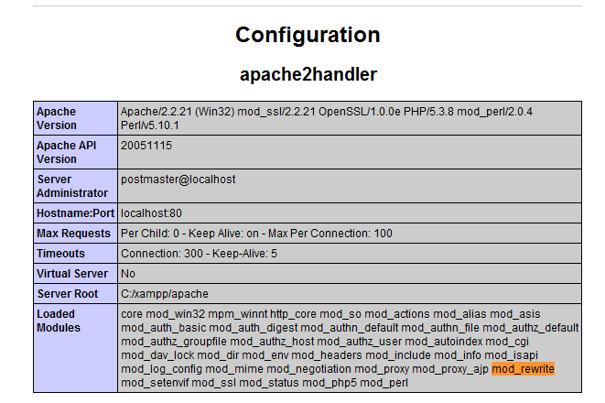
mod_rewrite

Slide 208
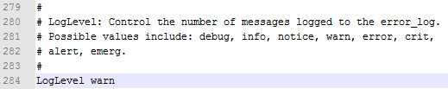
mod_rewrite
Hoe gebruik maken van URL-rewriting?
Eerst en vooral: logging inschakelen:
Inschakelen in het bestand xampp\apache\conf\httpd.conf
Zoeken naar LogLevel, dit staat normaalgezien standaard op warn
Wijzigen naar: LogLevel error rewrite:trace3
Dit zorgt ervoor dat eventuele fouten gelogd zullen worden in de xampp\apache\logs\error.log file
Vergemakkelijkt debuggen
De mod_rewrite module maakt gebruik van de regular expressions engine om URLs te herschrijven

Slide 209
mod_rewrite
.htaccess bestand
Dit bestand staat in voor het ‘herschrijven’ van de url.
Dit bestand heeft géén bestandsnaam, enkel een extensie.
Komt in de map met bestanden waarop de RewriteRule op toegepast moet worden.
Inhoud van bestand:
RewriteEngine On RewriteRule ^redirect.php$ original.php
Linkse deel (tussen ^ $) is de ‘alias’, rechtse deel is de bron.
(vb. voorbeeld-mod-rewrite-redirect )

Slide 210
mod_rewrite
Get-variabele herschrijven via RewriteRule (.htaccess):
RewriteEngine On RewriteRule ^artikels/([^/\.]+)/?$ artikels.php?jaar=$1
^artikels/ dient om te kijken of de pagina-url begint met de basisurl + de map
([^/\.]+) Dit is een group. Tussen de haakjes alle tekens die niet mogen voorkomen in de naam (=pregmatch)
/?$ controleert of er enkel een trailing slash op het einde staat. Zoniet wordt de rewriterule genegeerd. ($ duidt het einde van de alias aan)
$1 is een variabele die automatisch wordt ingevuld in het pregmatch groepgedeelte van de alias.
Er zijn dus meerdere groepen en aliassen mogelijk.
De groepen worden chronologisch genummerd, ()/() => $1/$2
(vb. voorbeeld-mod-rewrite-get )
Opdracht: opdracht-mod-rewrite-basis
Opdracht: opdracht-mod-rewrite-blog
Opdracht: opdracht-mod-rewrite-single-point-of-entry

Slide 211
cron jobs
Cron jobs zijn bestanden die je periodiek laat uitvoeren
Bv. Het verwijderen van tijdelijke foto’s
Het scrapen van bepaalde websites
Instellen in het C-panel van de hosting
Notes:
http://www.thesitewizard.com/general/set-cron-job.shtml

Slide 212
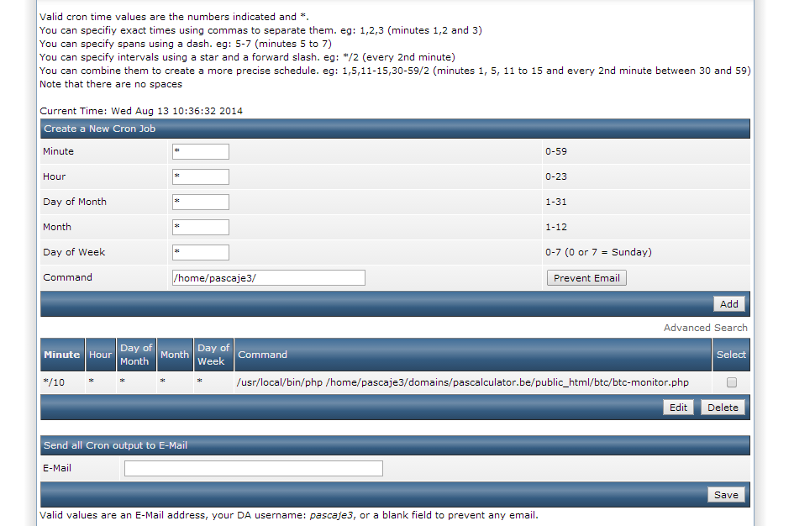
cron jobs
Notes:
http://www.thesitewizard.com/general/set-cron-job.shtml

Slide 213
MVC-model
MVC-model
Zorgt voor een onderverdeling tussen:
Model: Het uitvoeren van de bewerkingen op databaseniveau
View: Wat de gebruiker te zien krijgt
Controller: De command die de gebruiker uitvoert en wat (welke models) er moet aangesproken worden om een resultaat te genereren.

Slide 214
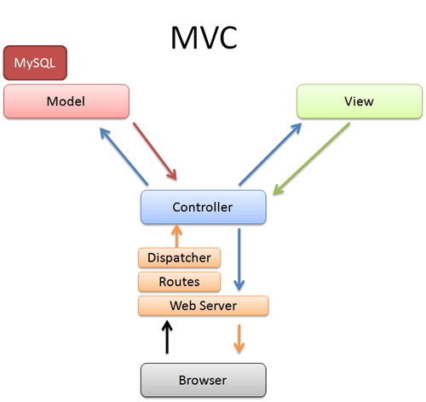
MVC-model
MVC-model

Slide 215
MVC-model
MVC-model
Dient om grote applicaties overzichtelijk te houden
Makkelijk aanpasbare/onderhoudbare code
Maakt gebruik van de modulaire opzet van OOP waardoor meerdere mensen makkelijker aan verschillende projecten binnen het MVC-framework kunnen werken zonder dat deze met elkaar in conflict komen.

Slide 216
MVC-model
MVC-model
Enkele voorbeelden van veelgebruikte ‘frameworks’ die steunen op het MVC model
Zend
CakePHP
CodeIgniter
Symphony
Laravel
(Drupal, WordPress, Joomla, ...)

Slide 217
MVC-model
Tiny MVC: stap per stap
Stap 1
.htaccess in rootmap
Leidt alle verkeer om naar public map
In public map:
.htaccess
Zet alle gerequeste url om naar get-variabele (= hook)
index.php
Staat in voor het inladen van de applicatie
Interpreteert de hook
Laadt de nodige system/applicatie-klasses in
(vb. voorbeeld-mvc-step-by-step-01 )

Slide 218
MVC-model
Tiny MVC: stap per stap
Stap 2
System-map
Bevat alle internals van de applicatie
Application
Hier zit alle code specifiek aan de applicatie die gebouwd wordt (= eigen geschreven code!)
Code uit deze map extends meestal code uit de overige framework-mappen
Alle andere mappen: framework-specifieke code (M, V, C, libraries, helpers, modules, …)
(vb. voorbeeld-mvc-step-by-step-02 )

Slide 219
MVC-model
Tiny MVC: stap per stap
Stap 3
Eigen applicatie in application-map
Basis: models, views en controllers
Extenden altijd de base-model/view/controller klasse
Hier staat alle code die specifiek is aan de applicatie
(vb. voorbeeld-mvc-step-by-step-03 )

Slide 220
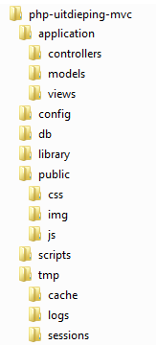
MVC-model uitdieping
MVC-model
Mappenstructuur van een MCV-framework
application: hier komen alle onderdelen van de website (bv. Registratie, bieren (overzicht, toevoegen, verwijderen, aanpassen, ...)
controllers
models
views
config: allerlei configuratie (dbname, dbpassword,...)
db: database backup
library: bibliotheek met allerlei functies (bv genereer paswoord-functie, ...)
public: gemeenschappelijke bestanden die door alle pagina’s gebruikt worden (css, js, images, ...)
scripts: command-line scripts (bv. batch-processing voor het verkleinen van images, ...)
tmp: alle tijdelijke bestanden (errorlogs, versluisfolder voor het aanpassen van afbeeldingen, ...)

Slide 221
MVC-model uitdieping
MVC-model
MVC conventies
Sql-tabel-namen altijd in het meervoud en in lowercase (bv. users)
Models zijn altijd enkelvoudig, de eerste letter van het woord is een hoofdletter (bv. User)
Controllers hebben altijd het woord Controller achteraan de naam staan (bv. UsersController)
Views staan altijd in een map die elke actie in een aparte pagina bevat (bv. users/viewall.php, users/delete.php)

Slide 222
MVC-model uitdieping
MVC-model
MVC-verhaal:
(vb. voorbeeld-mvc -> zet deze in xampp/htdocs om .htaccess nachtmerries te vermijden of maak aparte virtual host aan)
htaccess
/.htaccess (in de rootmap):
Zorgt voor een automatische redirect naar de public folder
public/.htaccess in de public map
Zorgt voor een ‘single-point-of-entry’, alles moet via index.php passeren.
Zet mappenstructuur om naar get-variabele die de index.php zal interpreteren

Slide 223
MVC-model uitdieping
MVC-model
MVC-verhaal:
public/index.php
Enkele constante bepalen (rootmap, folder-delimiter)
De url interpreteren
Bootstrap aanspreken

Slide 224
MVC-model uitdieping
MVC-model
MVC-verhaal:
library/bootstrap.php
‘bootstrap’ = bundelaar.
Bundelt alle bestanden die we nodig hebben automatisch samen zodat we deze kunnen aanspreken.
Spreekt de config/config.php aan
Spreekt library/shared.php aan

Slide 225
MVC-model uitdieping
MVC-model
MVC-verhaal:
library/shared.php
Bevat voor bepaalde methodes die automatisch moeten uitgevoerd worden bij elke request
reporting voor developmentmode/livemode
hook zorgt voor het omzetten van de url naar een bewerkbare versie die gebruik wordt voor het aanroepen van de juiste klasses
Autoload functie zorgt voor het automatisch implementeren van de juiste klasses in onze application map

Slide 226
MVC-model uitdieping
MVC-model
MVC-verhaal:
library/shared.php
hook: users/view/1/username
Controller: users
Model: users
View: view
Action: view
Query: array(1, username)

Slide 227
MVC-model uitdieping
MVC-model
MVC-verhaal:
library/controller.class.php
Zorgt voor het aanspreken van het juiste model, view en controller in onze library-map.
library/model.class.php
Zorgt voor het aanspreken van eventuele uitbreidingen op de algemene model-class (bv, sql query-library)
library/sqlquery.class.php
Een library die het makkelijk maakt om sql-queries uit te voeren
library/template.class.php
Importeert de ‘views’ van de aangesproken applicatie

Slide 228
MVC-model uitdieping
MVC-model
MVC-verhaal:
config/config.php
Hier staan alle configuratie-settings (developmentmode, dbserver, dblogin, dbpassword, dbnaam, ...)

Slide 229
MVC-model uitdieping
MVC-model
MVC-verhaal:
application/model/user.php
Deze klasse extend de basisklasse Model
Hier komen alle extra bewerkingen die uitgevoerd moeten worden op databaseniveau (bv. linken an tracking details, ...)

Slide 230
MVC-model uitdieping
MVC-model
MVC-verhaal:
application/controller/usersController.php
Deze klasse extend de basisklasse Controller
Deze klasse achterhaalt welke actie er werd aangeroepen en spreekt de methodes aan die uitgevoerd moeten worden bij het aanroepen van deze actie (bv. public function add() {})

Slide 231
MVC-model uitdieping
MVC-model
MVC-verhaal:
application/views/users/
De map heeft de naam van de applicatie
header.php/footer.php
Dit zijn de header en footer die gebruikt moeten worden bij het aanspreken van elke actie. Als er geen header of footer in deze map staat zal de wordt header en/of footer die in de map application/view/ staat, gebruikt
view.php, viewall.php bevat de html de gebruikt moet worden wanneer deze acties worden aangesproken.

Slide 232
MVC-model uitdieping
MVC-model
MVC-verhaal:
Afgewerkte applicatie:
http://localhost/voorbeeld-mvc-tiny-mvc/users/viewall/
Opdracht: opdracht-MVC-tutorial

Slide 233
MVC-framework: CodeIgniter
CodeIgniter MVC-framework.
Een van de compactere frameworks (+/- 2Mb)
Nadeel: niet alles aanwezig/extra modules nodig.
Open source
Grote community
Goed gedocumenteerd
Basis voor ExpressionEngine CMS (ook van EllisLab)
URL: http://ellislab.com/codeigniter

Slide 234
MVC-framework: CodeIgniter
CI-features
Full Featured database classes with support for several platforms.
Active Record Database Support
Form and Data Validation
Security and XSS Filtering
Session Management
Email Sending Class. Supports Attachments, HTML/Text email, multiple protocols (sendmail, SMTP, and Mail) and more.
Image Manipulation Library (cropping, resizing, rotating, etc.). Supports GD, ImageMagick, and NetPBM
File Uploading Class
FTP Class
Localization
Pagination
Data Encryption

Slide 235
MVC-framework: CodeIgniter
CI-features
Benchmarking
Full Page Caching
Error Logging
Application Profiling
Calendaring Class
User Agent Class
Zip Encoding Class
Template Engine Class
Trackback Class
XML-RPC Library
Unit Testing Class
Search-engine Friendly URLs
Flexible URI Routing
Support for Hooks and Class Extensions
Large library of "helper" functions

Slide 236
MVC-framework: CodeIgniter
Getting started
Download CodeIgniter op http://ellislab.com/codeigniter
Plaats alle files in een map (htdocs, ...) toegankelijk voor je Virtual Server (MAMP, XAMP, ...)

Slide 237
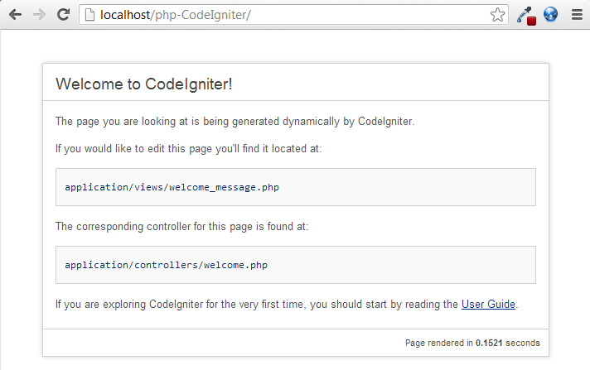
MVC-framework: CodeIgniter
Getting started
Surf naar deze lokale map

Slide 238
MVC-framework: CodeIgniter
Getting started
Als de bovenstaande pagina verschijnt is de installatie gelukt.
Maak een verschil tussen development-omgeving en productie-omgeving
Development omgeving:
Meestal lokaal
Toont specifieke foutboodschappen (“PHP error on line ...”)
Lokale base paths
Lokale database
Productie omgeving
Op de ftp (live website)
Toont algemene foutboodschappen (“Er ging iets mis”)
Absolute base paths (eigenlijke url van website)
Live database (password protected)
Vooralleer de applicatie te uploaden, moet je deze bepaalde development-eigenschappen wijzigen naar productie-eigenschappen.

Slide 239
MVC-framework: CodeIgniter
Getting started
Doorneem de User Guide
Te vinden in de map user_guide
Opmerking: deze map (en license.txt) verwijder je best wanneer je website in productie gaat. Deze dienen enkel als uitleg over het CI-framework en hebben geen applicatie-functie.
Of, te vinden op:
http://ellislab.com/codeigniter/user-guide/

Slide 240
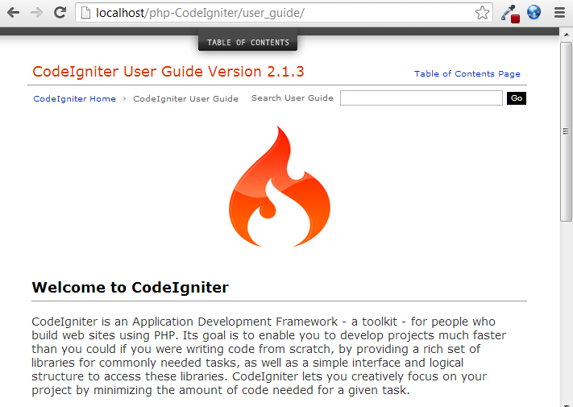
MVC-framework: CodeIgniter
Getting started
Table of contents: overzicht van alle CI-functies

Slide 241
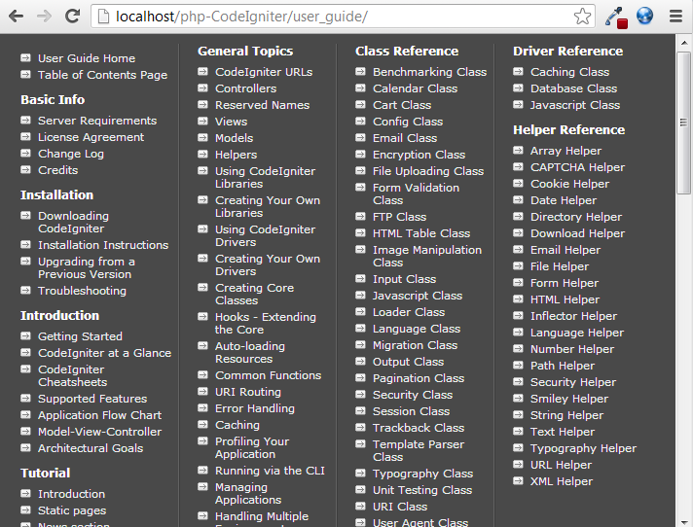
MVC-framework: CodeIgniter
Getting started

Slide 242
MVC-framework: CodeIgniter
Getting started
Begin bij Installation http://ellislab.com/codeigniter/user-guide/installation/index.html
application/config/config.php
$config[‘base_url’] aanpassen OPM: deze URL hangt af van de map waar jij de CI-bestanden hebt geplaatst.

Slide 243

MVC-framework: CodeIgniter
Getting started
Begin bij Installation
application/config/database.php
$db variabelen aanpassen naar databasegegevens van eigen sql-server. OPM: hostname, username, password en database values zijn voor iedereen anders.

Slide 244

MVC-framework: CodeIgniter
Getting started
Begin bij Installation
index.php
Om te kunnen debuggen moet de constante ENVIRONMENT de value development hebben. OPM: dit is enkel voor ontwikkelingsomgevingen. Zou een groot security-lek opleveren wanneer dit in productie wordt gebruikt.

Slide 245
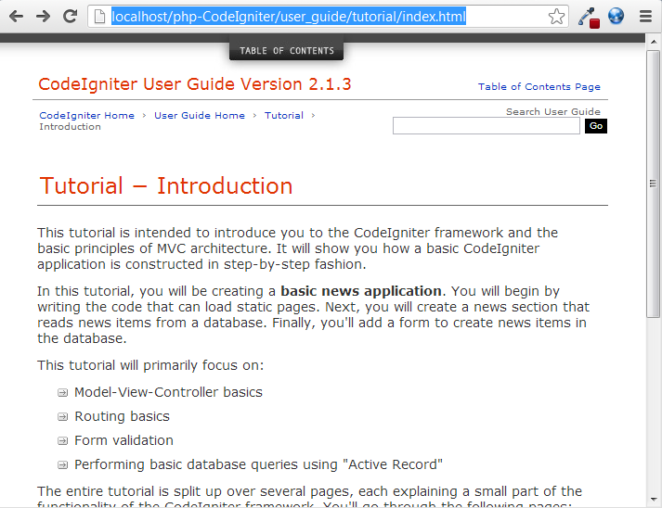
MVC-framework: CodeIgniter
Getting started
Tutorial

Slide 246
MVC-framework: CodeIgniter
Getting started
Opdracht opdracht-CodeIgniter

Slide 247
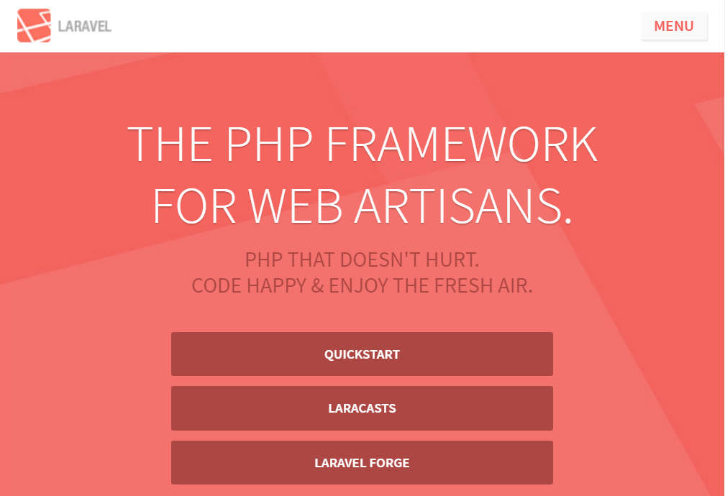
MVC-framework: Laravel
http://www.laravel.com

Slide 248
design patterns
Design Patterns
In het leven geroepen/voor het eerst beschreven door the Gang of Four: Erich Gamma, Richard Helm, Ralph Johnson and John Vlissides in het boek Design Patterns: Elements of Reusable Object-Oriented Software
Design patterns zijn bepaalde codeblokken om bepaalde problemen die vaak voorkomen bij OOP op te lossen of om performantie te vehogen.

Slide 249
design pattern: singleton
Design Patterns: Singleton
Probleem bij databaseconnectie binnen Class ( vb. voorbeeld-design-patterns-singleton ) OPLOSSING: Singleton
Limiteert het aanmaken van een object.
Van zodra het object is aangemaakt, wordt de instantie (aangemaakte versie) gebruikt.

Slide 250
design patterns: singleton
Design Patterns: Singleton
class Database { private static $connectionInstance; private function __construct() { connectie met database
self::$connectionInstance = connectie met database }
public function getConnection() { if (!isset(self:: $connectionInstance)) { new Database;
} return self::$connectionInstance; }
public function databaseQuery($query) { uitvoeren van de query } }

Slide 251
design patterns: singleton
Design Patterns: Singleton
Gebruik:
require_once ‘Database.class.php’; Database::getConnection(); Database::databaseQuery(‘SELECT * ...’); (vb. voorbeeld-design-patterns-signleton)
Opdracht: p---

Slide 252
design patterns: factory
Design Patterns: Factory
Een factory is een klasse die het resultaat uit een andere klasse gaat halen.
Dit gebeurt op basis van een argument dat aan de factory klasse wordt opgeworpen.
Door middel van een switch wordt aan de hand van het argument bepaald welke klasse de Factory op zijn beurt moet oproepen.

Slide 253
design patterns: factory
Design Patterns: Factory
De werking heeft drie luiken:
De pagina waar het resultaat wordt getoond
De factory klassepagina
De klassepagina’s die door de factory klassepagina worden aangesproken om een bepaald resultaat te reproduceren.
Wordt gebruikt voor elementen die erg op elkaar lijken en slechts minieme verschillen vertonen.
Bv. inputvelden
(vb. voorbeeld-design-patterns-factory.php)

Slide 254
design patterns: factory
Design Patterns: Factory
Syntax: (bv. TextFactory.class.php)
class TextFactory { public static function getResultForType($type, $text) {
switch ($type) {
case ‘Type01’:
require_once ‘Type01.class.php’;
$result = Type01::getResult($text); case ‘Type02’:
require_once ‘Type01.class.php’;
$result = Type01::getResult($text);
} return $result;
} } }

Slide 255
design patterns: factory
Design Patterns: Factory
Syntax: (bv. Type01.class.php)
class Type01 { public static function getResult($text) {
return strtoupper($text); } }

Slide 256
design patterns: factory
Design Patterns: Factory
Syntax: (bv. index.php)
require_once ‘TextFactory.class.php’;
echo TextFactory::$getResultForType(‘Type01’, ‘dit is een string in lowercase’ );
Opdracht: ---

Slide 257
design patterns: varia
Design Patterns: Observer
Design Patterns: Chain-of-command
Design Patterns: Strategy

